Slide 1

MENNTUN
MENNTUN
SARAH MAGDIEL USECHE MONTEALEGRE
VERONICA DANEYDI MENDEZ PEREZ BRAYAN STEVEN GARAY NARANJO DANIEL STEVEN CASAS PULIDO EIDER STEVEN PEÑA FANDIÑO
SARAH MAGDIEL USECHE MONTEALEGRE
VERONICA DANEYDI MENDEZ PEREZ BRAYAN STEVEN GARAY NARANJO DANIEL STEVEN CASAS PULIDO EIDER STEVEN PEÑA FANDIÑO

Slide 2








¿De qué trata?
Menntun es una plataforma web que permite a los integrantes de una institución educativa gestionar procesos académicos.

Slide 3
MENNTUN
MENNTUN
MENNTUN
I Trimestre

Slide 4
Índice
1
Misión y Visión
6
Delimitaciones
11
Requerimientos Funcionales
2
Objetivo General
7
12
Recolección de Información
Requerimientos no funcionales
3
Objetivos Generales
8
BPMN
13
Historias de usuario
4
Objetivos Específicos
9
GITHUB
14
Diagramas casos de uso
5
10
15
Planteamiento problema y justificación
Inventario de Software
Diagramas casos de uso extendido

Slide 5


Misión
Visión
Gestionar y compartir el sistema de información de la institución a los integrantes.
Ser una herramienta completa e indispensable para la institución Educativa en el 2023.

Slide 6





Objetivo general
Desarrollar una plataforma web enfocada en la administración del sistema de información de una institución en referencia a la gestión de notas para básica secundaria.
MENNTUN

Slide 7
Objetivos generales
Desarrollar una plataforma educativa la cual permita gestionar el proceso académico de los estudiantes de básica secundaria.
Facilitar el registro del desarrollo académico de cada alumno por parte del Docente.
Mantener actualizados a los alumnos en referencia a sus notas.
Crear un horario con las áreas, materias, clases, curso y/o aulas que dicta el Docente.
Observar las materias asignadas del estudiante por las directivas de la institución o por el respectivo docente a cargo.

Slide 8

Objetivos específicos
Desarrollar una plataforma educativa la cual permita registrar,gestionar y actualizar datos de cada uno de los usuarios.
Realizar una plataforma que facilite el orden y distribución de información estudiantil a la institución que la desee utilizar.
Reconocer las facilidades que brinda cada apartado, sus características y dar pleno orden y facilidad.
Optimizar procesos de notas, dando una forma más factible para llevar a cabo este proceso. Obteniendo orden en cada aspecto que la institución solicite.
Tener seguridad para las cuentas evitando la suplantación de identidad de compañeros de clase y/o docentes. Preservando la información original de cada usuario.

Slide 9
Objetivos específicos
Facilitar el registro del desarrollo académico de cada alumno por parte del Docente.
Mantener actualizados a los alumnos en referencia a sus notas.
Crear un horario con las áreas, materias, clases, curso y/o aulas que dicta el Docente.
Observar las materias asignadas del estudiante por las directivas de la institución o por el respectivo docente a cargo.

Slide 10
Planteamiento problema
Se presentan inconvenientes en la gestión de información de las instituciones educativas, esto radica en la complejidad y disfuncionalidad de los métodos utilizados.
Los diversos integrantes de la institución se ven afectados en el proceso ya que no se mantiene un acceso factible, ocasionando desactualización, desorden, pérdida, complejidad y retraso de información.
Falta de orden y claridad con las calificaciones en las Instituciones.
Desorden entre horarios de clases de los maestros.
Facilidad en la revisión de notas académicas personales.
Información académica activa.
Justificación
La plataforma web Menntun gestiona de la mejor forma los sistemas de información de las instituciones educativas.
Tiene apartados para cada rol, los cuales son: administradores, docentes y estudiantes. Cada uno con diversas herramientas que facilitarán la gestión de información de cada participante.

Slide 11




Delimitaciones
Espacio
Alcance
Tiempo estimado
Instituciones educativas privadas.
Generará un sistema como estrategia para organizar la información académica de las Instituciones a nivel nacional para la básica secundaria y media académica/ técnica.
La realización de este proyecto será de alrededor de 1 año y 6 meses. Las actividades se desarrollarán de acuerdo a las fechas que estipule el SENA para la entrega de los distintos avances del proyecto del grado.

Slide 12
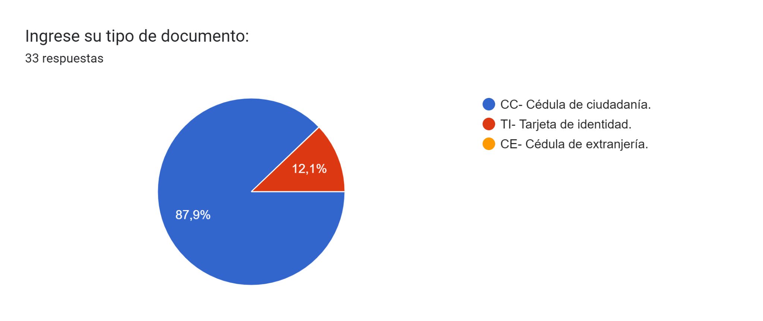
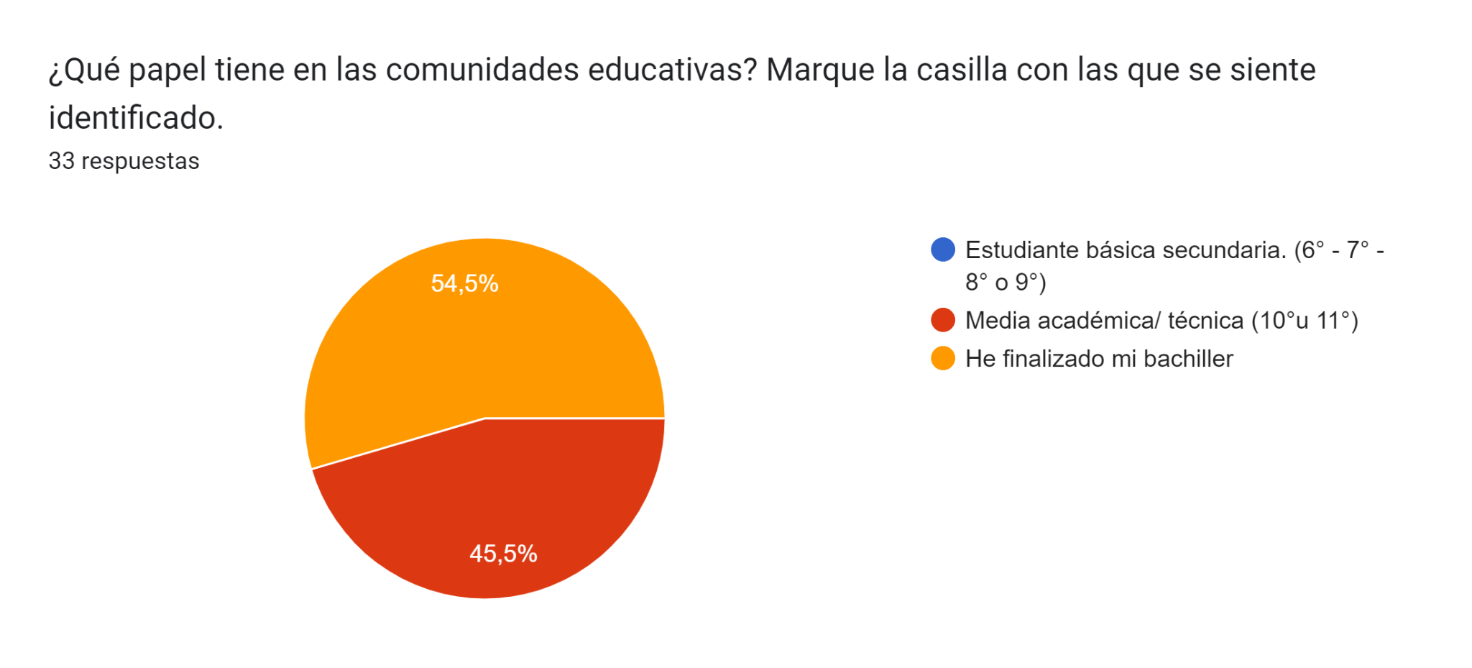
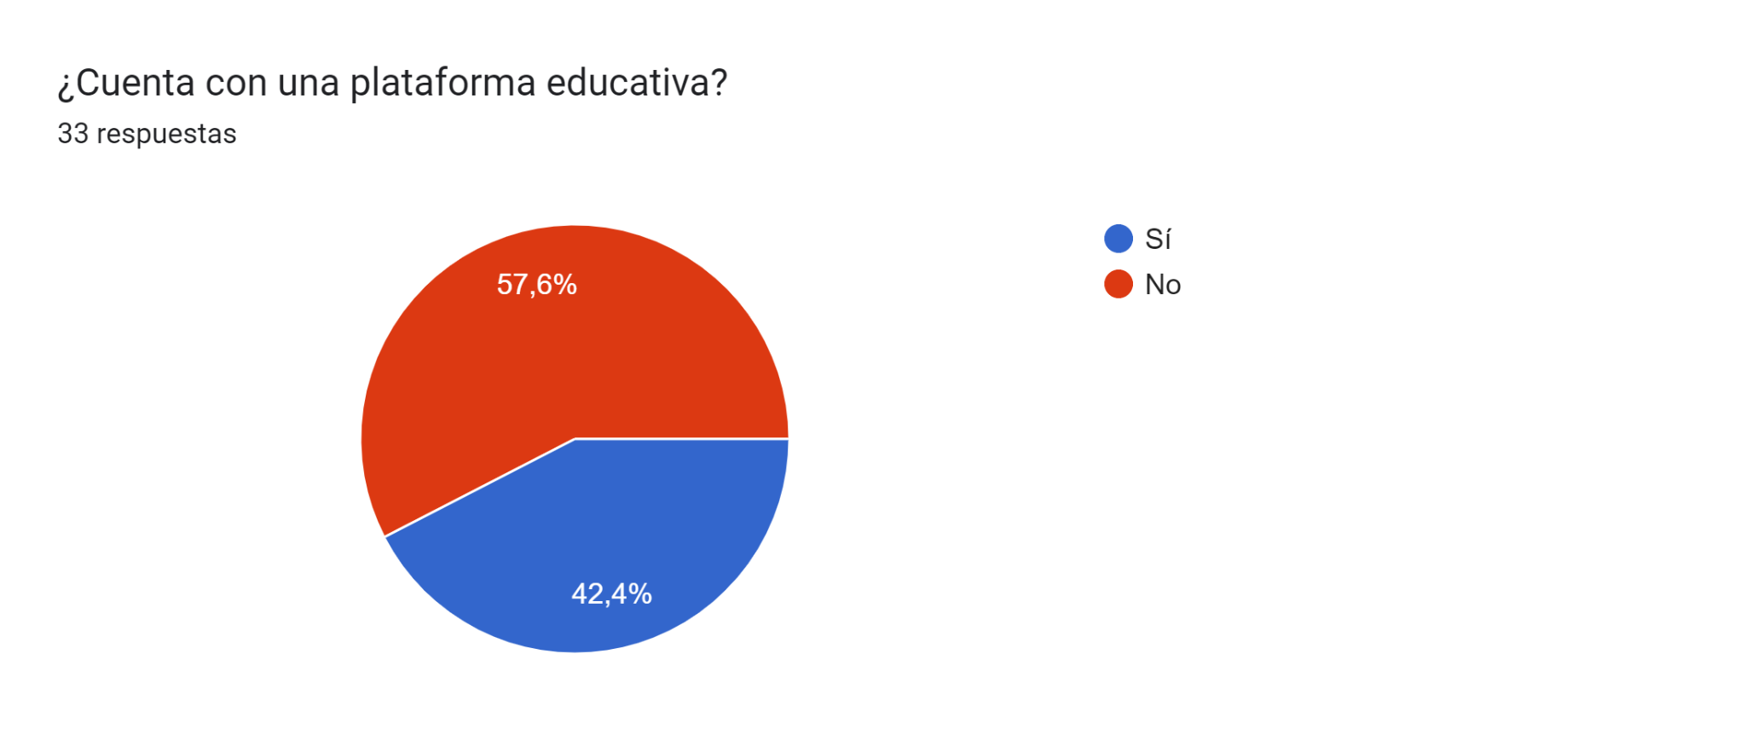
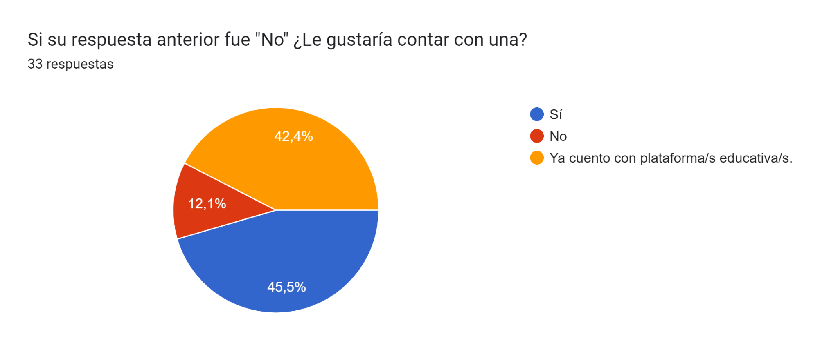
Levantamiento de información
Técnica de recolección de
Encuesta Estudiantes

Slide 13
Técnica de recolección de información
Encuesta Docentes y administradores

Slide 14
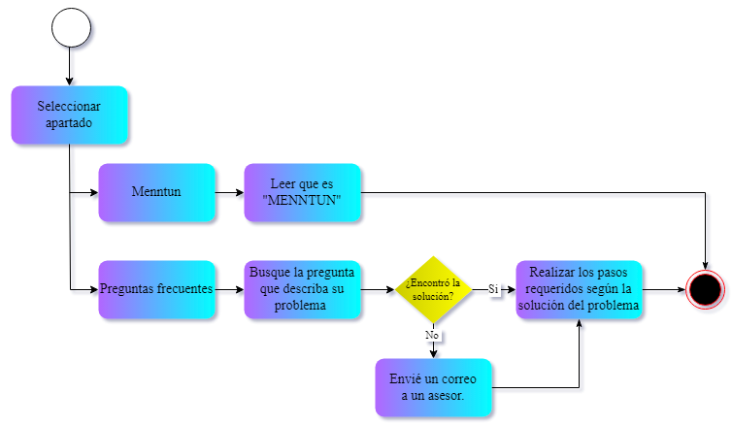
BPMN
INICIO

Slide 15
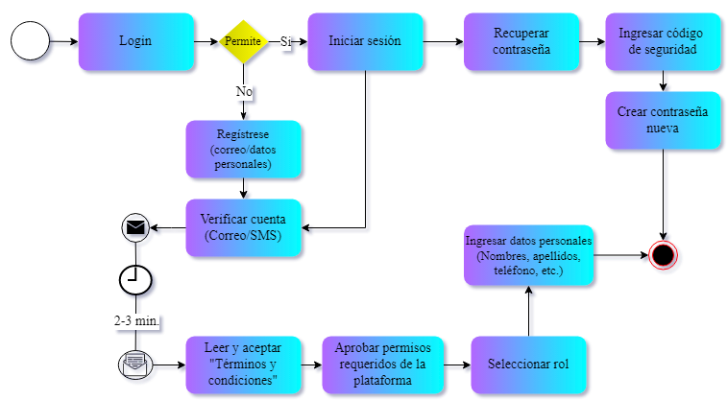
BPMN
LOGIN

Slide 16
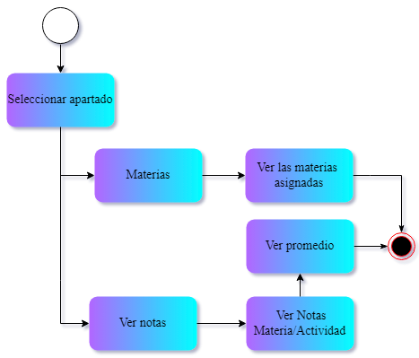
BPMN
ALUMNO

Slide 17
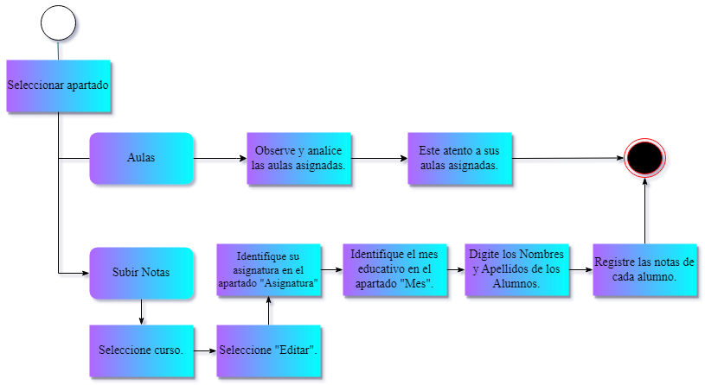
BPMN
DOCENTE

Slide 18
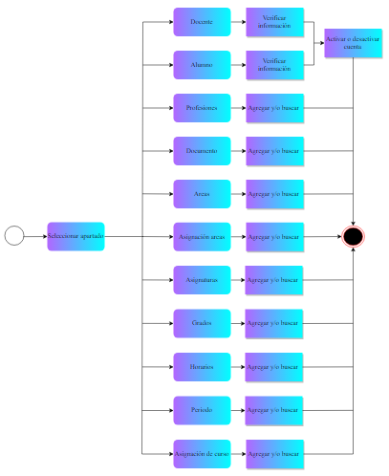
BPMN
ADMINISTRADOR

Slide 19
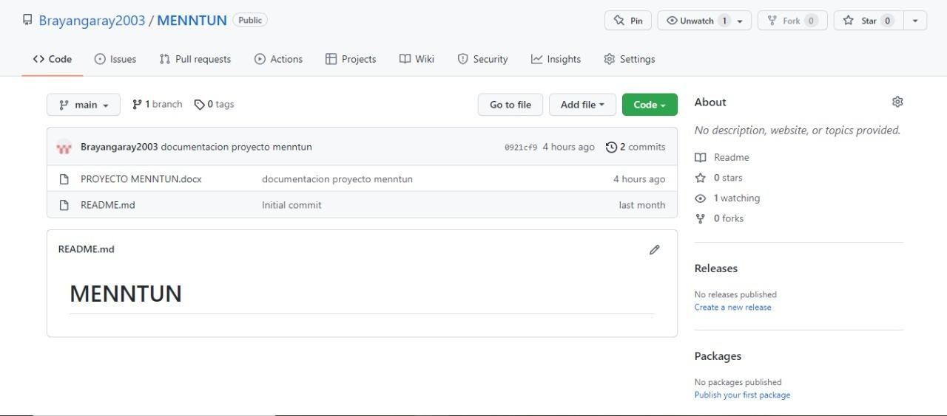
GITHUB

Slide 20
PROYECTO MENNTUN INVENTARIO DE SOFTWARE
No. Artículo | Nombre | Versión | Desarrollador | Departamento en uso | Valor compra | Fecha vencimiento de licencia
1 | Python | 3.10.0 | Python | Trabajo en casa | Gratuito | 17/03 /2023
2 | Visual Studio Code | 1.62 | Microsoft | Trabajo en casa | Gratuito | 17/12/2023
3 | Word | Microsoft Office 2019 | Microsoft Office | Trabajo en casa | Gratuito | 10/2023
4 | Draw.Io | 13.9.9 | Draw.Io | Trabajo en casa | Gratuito | 17/12/2023
5 | power point | 16.0.4 | Microsoft office | Trabajo en casa | Gratuito | No tiene
Observaciones |  |  |  | Responsable del inventario Brayan Garay Naranjo- Marcos José Ballestas Rincón
Se realizó este inventario el 17 de marzo de 2022, se irá actualizando en cuestión de programas. |  |  |  | Nombre
 |  |  |  | Cargo |  | Almacén
 |  |  |  | Firma

Slide 21
REQUERIMIENTOS FUNCIONALES
Requerimiento funcional 1: Al ingresar al sistema permitirá que todo el personal de la institución que cuenta con un usuario, ingrese a su respectivo perfil y pueda interactuar con el mismo.
Requerimiento funcional 2: Podrá iniciar sesión (si ya el usuario lo registró debidamente).
Requerimiento funcional 3: Se contará con tres usuarios. El primero será el del administrador el cual encontrará en su menú una serie de opciones como:
ALUMNOS: Donde podrá ver el listado de alumnos registrados, podrá también registrar nuevos alumnos con una serie de datos, podrá modificar sus datos y activar y desactivar a cada usuario de los alumnos.
DOCENTES: En este podrá ver el listado de docentes registrados, podrá también registrar nuevos docentes con una serie de datos, podrá modificar sus datos y activar y desactivar a cada usuario de los docentes.

Slide 22
REQUERIMIENTOS FUNCIONALES
CURSOS: Aquí encontraremos una tabla con todos los cursos de la institución y tendrá el administrador la opción de desactivar o activar los mismos.
GRADOS: Existirá una tabla con su respectivo código a los grado de la institución educativa.
ASIGNATURAS: Se podrá tanto activar y desactivar cada una de las asignaturas que serán dictadas por los docentes de la institución.
PERIODOS: En la institución se contará con 4 periodos escolares los cuales se podrán activar, desactivar y modificar.
HORARIOS: Aquí se podrán ver los horarios de los docentes con sus respectivos cursos, aulas, fechas y horas.
TIPO DE DOCUMENTO: En este apartado el administrador tendrá una serie de opciones de los tipos de documentos manejados en la plataforma.
.

Slide 23
REQUERIMIENTOS FUNCIONALES
Requerimiento funcional 4:
El segundo será el docente, tendrá la oportunidad de visualizar en el software una serie de opciones en su perfil, los cuales son:
SUBIR NOTAS: En este podrá ingresar notas de cada alumno de acuerdo a la asignatura y actividad que dicte cada docente.
HORARIOS: En este cada docente podrá ver sus horarios con sus respectivos cursos, aulas, horas y días. Estos solo podrán ser modificados por el administrador.
PERFIL: Tendrá un perfil de acuerdo con cada docente con una serie de datos básicos y hasta su foto.
AYUDA: Aquí tendrá respuesta a las dudas que frecuentemente se presentan.

Slide 24
REQUERIMIENTOS FUNCIONALES
Requerimiento funcional 5: Por último encontraremos al alumno, una vez tenga su usuario podrá ingresar a su perfil y observar una serie de opciones como:
ASIGNATURAS: Aquí el alumno podrá ver sus asignaturas, asignadas por la institución.
NOTAS: El alumno podrá observar las notas de todas las actividades realizadas por cada asignatura.
PERFIL: Tendrá un perfil de acuerdo con cada alumno con una serie de datos básicos y una foto.
AYUDA: Aqui podra tener una respuesta a las dudas que frecuentemente se presentan.

Slide 25
REQUERIMIENTOS FUNCIONALES
Requerimiento funcional 6: ¿Olvidé mi contraseña? Si no puede ingresar a su cuenta por olvido de contraseña la plataforma le facilitará la opción de recuperarla, el cual enviará un correo con la opción de generar una nueva contraseña. De nuevo lo enviará al apartado donde podrá ingresar correo y contraseña e ingresar a su correspondiente perfil.
Requerimiento funcional 7: En nuestro sistema observaremos un menú Ayuda que contiene una serie de preguntas frecuentes del sistema, de alumnos, de los docentes y administrador donde encontraremos una serie de preguntas que ayudaran a resolver dudas frecuentes, tales como funciones o información del aplicativo.

Slide 26
REQUERIMIENTOS NO FUNCIONALES
Requerimiento no funcional 1:El dispositivo en el que se utilizara el sistema debe tener conexión a internet para visualizar la plataforma.
Requerimiento no funcional 2: El dispositivo garantizará el comportamiento y técnicas de la plataforma existente y de esta forma se aprovechará el trabajo, economizando tiempo.
Requerimiento no funcional 3: La plataforma reducirá la redundancia. facilitando la búsqueda de información disminuyendo así la documentación física.

Slide 27
HISTORIAS DE USUARIO
HISTORIAS DE USUARIO
Se necesita crear un menú de inicio
Situación actual: se crea menú de inicio donde el usuario pueda acceder a las diferentes opciones de la página web
Descripción de impacto: permitir el ingreso a la interfaz para que el usuario realice sus diferentes acciones de una manera eficiente
Como: estudiante o profesor
Que: crear la interfaz que permite gestión de procesos educativos
Para: permite al usuario ingresar a la interfaz para que al usuario se le facilite el trabajo
Criterios de aceptación
El login debe ser funcional
la interfaz debe contener un botón de inicio de sesión
la interfaz debe contener un botón de registro
la interfaz debe contener un botón quienes somos
la interfaz debe contener un botón de centro de ayuda
la interfaz debe tener en la parte superior el logo de nuestro sistema de información
los botones del sistema de información deben ser funcionales para poder realizar los diferentes procesos

Slide 28
HISTORIAS DE USUARIO
HISTORIAS DE USUARIO
Se crear un módulo de recuperación de la cuenta
Situación actual: se crea menú onde el usuario puede hacer el proceso de recuperación de su cuenta
Descripción de impacto: permitir que el usuario recupere su cuenta mediante un código a su número vinculado
Como: como estudiante o profesor
Que: crear la interfaz para la recuperación de dicha cuenta
Para: se le permite al usuario recuperar su cuenta
Criterios de aceptación
La interfaz de recuperación de cuenta debe contener un campo
ingrese su código
debe contener un botón de reenvió de código

Slide 29
HISTORIAS DE USUARIO
HISTORIAS DE USUARIO
Crear un módulo de cambio de contraseña
Situación actual: se crea un menú en el cual el usuario puede cambiar su contraseña
Descripción de impacto: permitir que el usuario pueda cambiar su contraseña
Como: estudiante o profesor
Que: crear la interfaz que permite el cambio de contraseña
Para: permite al usuario tener una nueva contraseña
Criterios de aceptación
la interfaz debe contener un campo de nueva contraseña
la interfaz debe tener un campo de confirmación de contraseña

Slide 30
HISTORIAS DE USUARIO
HISTORIAS DE USUARIO
Crear un módulo de registro
Situación actual: se necesita crear un módulo en el cual el usuario se pueda registrar
Descripción de impacto: permitir que el usuario se registre en el sistema de información para poder realizar sus distintivas acciones
Como: estudiante o profesor
Que: crear una interfaz de registro
Para: el usuario se puede registrar en el sistema de información
Criterios de aceptación
la interfaz debe contener 2 apartados
botón de cuenta para docentes
botón de cuenta para estudiantes participantes

Slide 31
HISTORIAS DE USUARIO
HISTORIAS DE USUARIO
Crear un módulo formulario de registro
Situación actual: se crea un módulo donde se pueden llenar los distintos datos de registro
Descripción de impacto: se le permite al usuario quedar registrado en el sistema de información
Como: estudiante o profesor
Que: crear un interfaz formulario de registro
Para: l usuario quede completamente registrado en el sistema de información
Criterios de aceptación
nombres (string)
apellidos (string)
nombre de usuario (string)
correo (string)
institución educativa (string)
celular (string <identificar con caracteres aceptados>)
ingresar contraseña (string)
confirmación de contraseña (string)

Slide 32
HISTORIAS DE USUARIO
HISTORIAS DE USUARIO
Crear una interfaz cuenta confirmada
Situación actual: se crea una interfaz que le anuncia al usuario que quedo correctamente registrado en la plataforma
Descripción de impacto: se le permite al usuario quedar correctamente registrado
Como: estudiante o profesor
Que: crear interfaz confirmación de registro
Para: el usuario está correctamente registrado en la plataforma
Criterios de aceptación
la interfaz contiene un botón cerrar proceso

Slide 33
HISTORIAS DE USUARIO
HISTORIAS DE USUARIO
Crear un módulo perfil estudiante
Situación actual: se necesita crear un módulo de perfil para los estudiantes
Descripción de impacto: se le permite al estudiante tener un perfil donde almacena sus datos
Como: estudiante
Que: crear interfaz perfil del estudiante
Para: el usuario mantenga sus datos almacenados
Criterios de aceptación
la interfaz debe contener los siguientes campos.
nombres (string)
apellidos (string)
usuario (string)
correo (string)
institución educativa (string)
celular (string <identificar con caracteres aceptados>)
ingresar contraseña (string)
grado (string)
curso (string)
botón de cambio de foto de perfil
la interfaz contiene un botón de guardar

Slide 34
HISTORIAS DE USUARIO
HISTORIAS DE USUARIO
Criterios de aceptación
La interfaz debe contener los siguientes campos.
nombres (string)
apellidos (string)
usuario (string)
correo (string)
institución educativa (string)
celular (string <identificar con caracteres aceptados>)
ingresar contraseña (string)
grado (string)
cargo (string)
botón de cambio de foto de perfil
la interfaz contiene un botón de guardar
Crear un módulo perfil docente
Situación actual: se necesita crear un módulo de perfil para los docentes
Descripción de impacto: se le permite al docente tener un perfil donde almacenara sus datos
Como: usuario docente
Que: crear interfaz perfil del docente
Para: el usuario mantenga sus datos almacenados

Slide 35
HISTORIAS DE USUARIO
HISTORIAS DE USUARIO
Crear una interfaz alumno con sus diferentes apartados
Situación actual: se necesita crear una interfaz para que el alumno pueda realizar sus diferentes acciones
Descripción de impacto: se le permite al alumno ingresar a la interfaz donde contará con varios botones de accesos
Como: usuario alumno
Que: crear interfaz para las acciones del alumno
Para: el usuario tenga un control de las diferentes acciones educativas
Criterios de aceptación
la interfaz contiene botón materias
la interfaz contiene botón ver notas

Slide 36
HISTORIAS DE USUARIO
HISTORIAS DE USUARIO
Crear una interfaz materias alumno
Situación actual: se creará una interfaz donde el alumno visualizará sus materias programadas
Descripción de impacto: se le permite al alumno ingresar a sus materias
Como: usuario alumno
Que: crear la interfaz para la visualización de las materias
Para: el usuario tenga el control de gestionar sus materias programadas
Criterios de aceptación
la interfaz contiene botones con cada una de las materias

Slide 37
HISTORIAS DE USUARIO
HISTORIAS DE USUARIO
Crear una interfaz ver notas alumno
Situación actual: se creará una interfaz donde el alumno podrá visualizar las notas de sus propias materias
Descripción de impacto: se le permite al usuario visualizar sus notas en cada botón de sus materias
Como: usuario alumno
Que: crear la interfaz donde se observarán las notas de las materias
Para: el usuario escoge ver sus notas
Criterios de aceptación
la interfaz contiene un botón notas ,materia y actividad

Slide 38
HISTORIAS DE USUARIO
HISTORIAS DE USUARIO
Crear módulo interfaz notas
Situación actual: se creará una interfaz donde el estudiante visualizará sus notas de todas sus actividades
Descripción de impacto: se le permite al usuario ver las notas de dichas actividades frente al progreso que lleve
Como: usuario alumno
Que: crear la interfaz donde se evidencie una tabla con todas las notas de dichas actividades
Para: el usuario visualiza el progreso de sus notas
Criterios de aceptación
la interfaz contiene una tabla de dichas actividades con las respectivas notas de cada materia

Slide 39
HISTORIAS DE USUARIO
HISTORIAS DE USUARIO
Crear interfaz docente con sus diferentes apartados
Situación actual: se necesita crear una interfaz para que el docente pueda realizar sus diferentes acciones
Descripción de impacto: se le permite al usuario docente ingresar a la interfaz donde contará con varios botones de accesos
Como: usuario docente
Que: Crear la interfaz para las diferentes acciones del docente
Para: el docente tenga el control de realizar las diferentes acciones educativas
Criterios de aceptación
la interfaz debe contener un botón aulas
la interfaz debe contener un botón subir notas

Slide 40
HISTORIAS DE USUARIO
HISTORIAS DE USUARIO
Crear interfaz aulas
Situación actual: se necesita crear una interfaz para que el docente pueda visualizar sus aulas por medio de una tabla correspondientes a las que debe asistir
Descripción de impacto: Se le permite al usuario docente visualizar las aulas a las que debe asistir durante el transcurso de la semana
Como: usuario docente
Que: Crear la interfaz donde se visualiza una tabla con las diferentes aulas
Para: el docente tiene el control por medio de una tabla de saber a qué aula asistir
Criterios de aceptación
La interfaz contiene una tabla con las dichas aulas y cursos a las que debe asistir el docente durante toda la semana de lunes a viernes

Slide 41
HISTORIAS DE USUARIO
HISTORIAS DE USUARIO
Crear interfaz subir notas docentes
Situación actual: Se necesita crear una interfaz donde el docente evidencia botones con cada curso para poder ingresar a una tabla donde subirá las respectivas notas
Descripción de impacto: se le permite al usuario visualizar los botones de cada curso para poder acceder a ellos cargar sus notas
Como: usuario docente
Que: crear la interfaz donde se visualizan botones de los diferentes cursos
Para: el docente puede visualizar los botones de cada curso y cargar sus dichas notas
Criterios de aceptación
la interfaz contiene 6 botone y los siguientes se organizan de sexto a once de bachillerato

Slide 42
HISTORIAS DE USUARIO
HISTORIAS DE USUARIO
Crear interfaz tabla notas docente
Situación actual: se crea una interfaz donde el docente visualiza una tabla para el cargue de notas
Descripción de impacto: se le permite al usuario cargar las notas de los diferentes cursos programados
Como: Usuario docente
Que: crear la interfaz donde se evidencia una tabla de dichas actividades
Para: el docente se le permite hacer el cargue de notas de los diferentes cursos de dichas actividades realizadas
Criterios de aceptación
la interfaz contiene una tabla donde se evidencian dichas actividades

Slide 43
HISTORIAS DE USUARIO
HISTORIAS DE USUARIO
Crear interfaz quienes somos
Situación actual: se creará una interfaz donde los usuarios visualizan la información más importante de nuestro sistema de información
Descripción de impacto: se le permite al usuario conocer la historia en nuestro sistema de información
Como: estudiante o docente
Que: crear la interfaz donde se evidencia información básica de nuestro sistema
Para: los usuarios deben visualizar la información que proyecta nuestro sistema de información
Criterios de aceptación
la interfaz contiene un botón quienes somos

Slide 44
HISTORIAS DE USUARIO
HISTORIAS DE USUARIO
Crear interfaz centro de ayuda
Situación actual: se crea la interfaz donde le brinda a los usuarios una ayuda
de nuestro sistema de información
Descripción de impacto: se le permite al usuario encontrar una guía que le ayudará a manejar el sistema de información
Como: estudiante o docente
Que: crear la interfaz donde se evidencia una guía de ayuda para manejar el sistema
de información.
Para: se le brinda al usuario un apoyo para el correcto manejo del sistema de
información
Criterios de aceptación
la interfaz contiene una barra de búsqueda
la interfaz contiene la información básica para el manejo
la interfaz contiene logo en la parte superior derecha

Slide 45
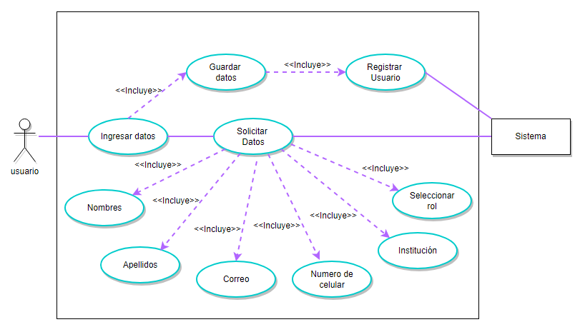
DIAGRAMAS CASO DE USO
Registrar

Slide 46
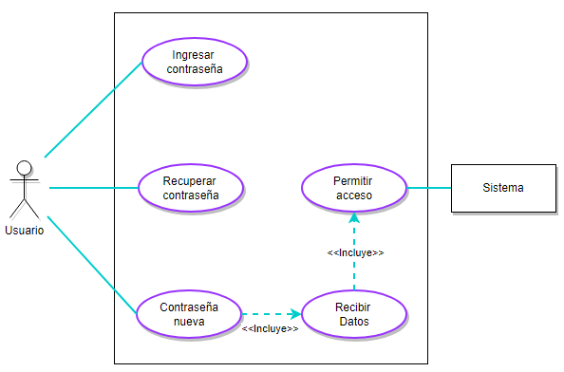
DIAGRAMAS CASO DE USO
Iniciar sesión

Slide 47
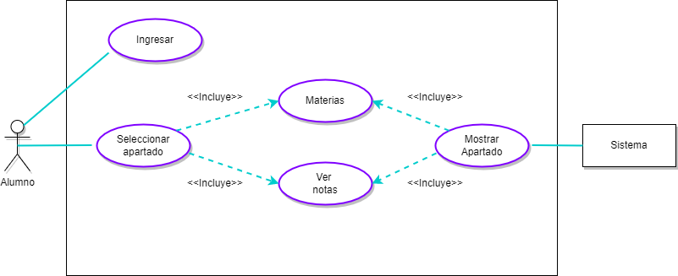
DIAGRAMAS CASO DE USO
Alumno

Slide 48
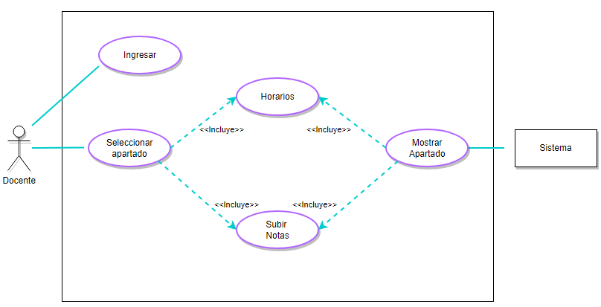
DIAGRAMAS CASO DE USO
Docente

Slide 49
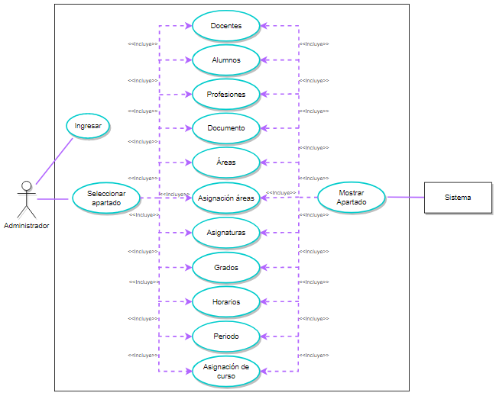
DIAGRAMAS CASO DE USO
Administrador

Slide 50
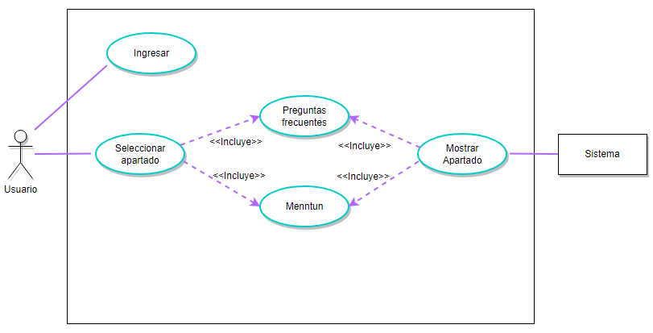
DIAGRAMAS CASO DE USO
Apartados extra

Slide 51
 | DOCUMENTO DE TRABAJO ESPECIFICACIÓN CASOS DE USO ADSI – CSF
UC-01 | Iniciar Sesión
Objetivos asociados | El usuario iniciara sesión si ya tienen una cuenta creada
Requisitos asociados | Contar con el sistema de información y la indicación de cada espacio a llenar.
Descripción | El usuario que inicie sesión, podrá ver el perfil según su rol y ver los respectivos apartados.
Precondición | El usuario podrá crear una cuenta en caso de que no tenga una.
Secuencia Normal | Paso | acción
 | 1 | El usuario deberá elegir la opción de “iniciar sesión”
 | 2 | El usuario deberá ingresar el correo que utilizó al crear la cuenta
 | 3 | El usuario también ingresa la contraseña que eligió al momento de crear la cuenta o la que eligió al cambiarla la última vez que usó el aplicativo.
Postcondición | La interfaz le permite el proceso de recuperación de la contraseña en caso de olvidarla.
Excepciones | Paso | acción
 | 1.1 | El usuario olvidó la respectiva contraseña.
 | 1.2 | El usuario ya no tiene acceso al correo o número registrado.
Rendimiento | Paso | Cuota de tiempo
 | 3 | 60 segundos
Frecuencia | Una vez después de cerrar sesión o cambiar de dispositivo
Comentarios | La frecuencia depende de las veces que cierre sesión o cambie de dispositivo

Slide 52
 | DOCUMENTO DE TRABAJO ESPECIFICACIÓN CASOS DE USO ADSI – CSF
UC-02 | Registrar Usuario
Objetivos asociados | El usuario se debe registrar en el sistema.
Requisitos asociados | Contar con el sistema de información y la guía inicial.
Descripción | El usuario que se registre podrá realizar las respectivas funciones que brinda la plataforma.
Precondición | La plataforma le permitirá iniciar sesión si ya tienen una cuenta creada.
Secuencia Normal | Paso | Acción
 | 1 | El usuario ingresará al sistema.
 | 2 | El usuario ingresará sus datos para registrarse.
 | 3 | Si ya está registrado, iniciará sesión.
Postcondición | La cuenta debe ser verificada por la Institución. El sistema permitirá el acceso a los usuarios y mostrará la interfaz de inicio de la plataforma.
Excepciones | Paso | Acción
 | 1.1 | El usuario y/o la contraseña son incorrectas.
 | 1.2 | El nombre de usuario se encuentra en uso.
 | 1.3 | El correo se encuentra registrado.
Rendimiento | Paso | Cuota de tiempo
 | 3 | 60 segundos
Frecuencia | Una vez si no tiene cuenta.
Comentarios | La frecuencia depende de las veces que se vaya a usar esta función.

Slide 53
 | DOCUMENTO DE TRABAJO ESPECIFICACIÓN CASOS DE USO ADSI – CSF
UC-03 | Perfiles
Objetivos asociados | Podrá editar su información según su rol
Requisitos asociados | Contar con la indicación de cada espacio al ingresar la información
Descripción | Deberá ingresar la información personal para que los demás usuarios puedan acceder a dicha información y distinguirla de los demás perfiles.
Precondición | Deberá tener una cuenta para editar y ver su perfil
Secuencia Normal | Paso | Acción
 | 1 | Tener una cuenta registrada con su respectivo rol
 | 2 | Rellenar los espacios de la información
 | 3 | Podrá editar la información las veces que sean necesarias
Postcondición | Podrá empezar a explorar Menntun
Excepciones | Paso | Acción
 | 1.1 | El usuario no sabe toda su información personal
Rendimiento | Paso | Cuota de tiempo
 | 3 | 60 segundos
Frecuencia | Cada vez que el usuario lo desee
Comentarios | la frecuencia depende cada vez que el usuario desee cambiar la información

Slide 54
 | DOCUMENTO DE TRABAJO ESPECIFICACIÓN CASOS DE USO ADSI – CSF
UC-04 | Apartado Alumno Materias
Objetivos asociados | El usuario “Alumno” mediante la interfaz podrá visualizar la información de sus materias educativas asignadas.
Requisitos asociados | La plataforma debe contar con pre-registro de la Institución Educativa.
Descripción | El usuario podrá visualizar sus respectivas materias con los docentes encargados.
Precondición | Deberá tener una cuenta creada y estar en una clase para acceder a este apartado.
Secuencia Normal | Paso | Acción
 | 1 | Salir del perfil
 | 2 | Seleccionar el apartado de “Materias”
 | 3 | Observar las asignaturas
Postcondición | Podrá ver que materias tiene asignadas para su tiempo escolar
Excepciones | Paso | Acción
 | 1.1 | El administrador no ha editado las asignaturas
 | 1.2 | No está en una clase
Rendimiento | Paso | Cuota de tiempo
 | 3 | 2 minutos
Frecuencia | Cada vez que el estudiante quiera ver sus asignaturas
Comentarios | Con este apartado el estudiante sabrá las materias que tiene

Slide 55
 | DOCUMENTO DE TRABAJO ESPECIFICACIÓN CASOS DE USO ADSI – CSF
UC-05 | Apartado Alumno Ver notas
Objetivos asociados | En este apartado el alumno podrá ver sus notas puestas por el docente.
Requisitos asociados | El alumno podrá ver las notas específicamente de cada asignatura.
Descripción | Cuando se observen las notas y no esté de acuerdo con las mismas, podrá contactar al respectivo docente
Precondición | El docente deberá agregar las notas para que los alumnos puedan verlas
Secuencia Normal | Paso | Acción
 | 1 | Salir del perfil
 | 2 | Ingresar al apartado de “ver notas”
 | 3 | Seleccionar el tipo de notas que desea ver
Postcondición | Buscar la respectiva recuperación a la asignatura pérdida o contactar al docente en caso de no estar de acuerdo con las notas.
Excepciones | Paso | Acción
 | 1.1 | Aún no hay notas definitivas
 | 1.2 | No perdió ninguna asignatura
 | 1.3 | El docente no ha asignado las notas
Rendimiento | Paso | Cuota de tiempo
 | 3 | 15 - 20 minutos aproximadamente.
Frecuencia | Cada vez que el alumno desee comprobar sus notas
Comentarios | Si el docente no ha subido las respectivas notas, en este apartado aparecerá todo en blanco.

Slide 56
 | DOCUMENTO DE TRABAJO ESPECIFICACIÓN CASOS DE USO ADSI – CSF
UC-06 | Apartado Docente Aulas
Objetivos asociados | Este apartado tiene el fin de informar al docente la respectiva aula asignada para dictar su clase
Requisitos asociados | El docente deberá visualizar el horario asignado por los administradores de la institución en la que emplea.
Descripción | El docente verá sus aulas definidas
Precondición | El usuario deberá tener ya definidas las aulas de clase en las que debe dictar.
Secuencia Normal | Paso | Acción
 | 1 | Ingresar como “docente”
 | 2 | Seleccionar el apartado de “aulas”
 | 3 | Verificar las aulas asignadas
Postcondición | Dirigirse al aula descrita en dicho apartado para dictar su clase.
Excepciones | Paso | Acción
 | 1 | Las directivas no han asignado aulas a los maestros de la institución
 | 1.2 | Las aulas varían cada semana o cada día
Rendimiento | Paso | Cuota de tiempo
 | 3 | 10 minutos
Frecuencia | Cada vez que el docente deba dictar su clase.
Comentarios | En caso de que las aulas varíen, el docente deberá llenar más de una tabla.

Slide 57
 | DOCUMENTO DE TRABAJO ESPECIFICACIÓN CASOS DE USO ADSI – CSF
UC-07 | Apartado Docente Notas
Objetivos asociados | Este apartado tiene como objetivo organizar y almacenar las notas de la materia del docente.
Requisitos asociados | El docente deberá registrar cada nota de cada estudiante. Según curso, actividad y estudiante.
Descripción | El docente podrá subir las notas de los alumnos.
Precondición | El docente debe estar registrado en la plataforma.
Secuencia Normal | Paso | Acción
 | 1 | Ingresa a la cuenta.
 | 2 | Selecciona el apartado “Subir Notas”.
 | 3 | Busca el curso correspondiente.
 | 4 | Ingresar las notas correspondientes.
Postcondición | El docente deberá cargar las notas en los listados de los estudiantes y posteriormente guardar el proceso. Los estudiantes tendrán acceso a ver sus notas.
Excepciones | Paso | Acción
 | 1.1 | El estudiante no está en la lista.
 | 1.2 | El docente no guardó el proceso.
Rendimiento | Paso | Cuota de tiempo
 | 4 | 30 minutos.
Frecuencia | Cada vez que sea necesario subir notas a la plataforma.
Comentarios | Si el docente no guarda el proceso de notas, estas no serán guardadas y el sistema no generará sus promedios.

Slide 58
 | DOCUMENTO DE TRABAJO ESPECIFICACIÓN CASOS DE USO ADSI – CSF
UC-8 | Apartado administrador registro docentes
Objetivos asociados | Visualizar, buscar, activar o desactivar las cuentas registradas de los docentes integrantes de la institución.
Requisitos asociados | Debe ser administrador para poder visualizar este apartado.
Descripción | Recolección de información de los docentes con usuario correspondiente en la plataforma.
Precondición | Debe estar registrada y verificada la cuenta.
Secuencia Normal | Paso | Acción
 | 1 | Ingresa a la cuenta.
 | 2 | Selecciona el apartado “Docentes”.
 | 3 | Buscar y/o visualizar las cuentas.
 | 4 | Activar o desactivar cuentas registradas.
Postcondición | Deben existir cuentas de docentes registradas en la plataforma.
Excepciones | Paso | Acción
 | 1.1 | No hay usuarios registrados
Rendimiento | Paso | Cuota de tiempo
 | 4 | 30 minutos.
Frecuencia | Cada vez que sea necesario acudir a esta información
Comentarios | Si no existen cuentas registradas el administrador no visualizará información alguna.

Slide 59
 | DOCUMENTO DE TRABAJO ESPECIFICACIÓN CASOS DE USO ADSI – CSF
UC-09 | Apartado administrador registro alumnos
Objetivos asociados | Visualizar, buscar, activar o desactivar las cuentas registradas de los alumnos integrantes de la institución.
Requisitos asociados | Debe ser administrador para poder visualizar este apartado.
Descripción | Recolección de información de los alumnos con usuario correspondiente en la plataforma.
Precondición | Debe estar registrada y verificada la cuenta.
Secuencia Normal | Paso | Acción
 | 1 | Ingresa a la cuenta.
 | 2 | Selecciona el apartado “Alumno”.
 | 3 | Buscar y/o visualizar las cuentas.
 | 4 | Activar o desactivar cuentas registradas.
Postcondición | Deben existir cuentas de alumnos registradas en la plataforma.
Excepciones | Paso | Acción
 | 1.1 | No hay usuarios registrados
Rendimiento | Paso | Cuota de tiempo
 | 3 | 30 minutos
Frecuencia | Cada vez que sea necesario acudir a esta información
Comentarios | Si no existen cuentas registradas el administrador no visualizará información alguna.

Slide 60
 | DOCUMENTO DE TRABAJO ESPECIFICACIÓN CASOS DE USO ADSI – CSF
UC-10 | Apartado administrador documento
Objetivos asociados | Visualizar, buscar, activar o desactivar los tipos de documentos registrados en la institución.
Requisitos asociados | Debe ser administrador para poder visualizar este apartado.
Descripción | Tipos de documentos en la plataforma.
Precondición | Debe estar registrada y verificada la cuenta.
Secuencia Normal | Paso | Acción
 | 1 | Ingresa a la cuenta.
 | 2 | Selecciona el apartado “Documento”.
 | 3 | Buscar y/o visualizar los tipos de documento.
 | 4 | Activar o desactivar los tipos de documentos.
Postcondición | Deben existir registros en la plataforma.
Excepciones | Paso | Acción
 | 1.1 | No hay tipos de documentos registrados
Rendimiento | Paso | Cuota de tiempo
 | 3 | 10 min.
Frecuencia | Cada vez que sea necesario acudir a esta información
Comentarios | Si no existen registros el administrador no visualizará información alguna.

Slide 61
 | DOCUMENTO DE TRABAJO ESPECIFICACIÓN CASOS DE USO ADSI – CSF
UC-11 | Apartado administrador profesiones
Objetivos asociados | Visualizar, buscar, activar o desactivar los tipos de profesiones registrados en la institución.
Requisitos asociados | Debe ser administrador para poder visualizar este apartado.
Descripción | Tipos de profesiones en la plataforma.
Precondición | Debe estar registrada y verificada la cuenta.
Secuencia Normal | Paso | Acción
 | 1 | Ingresa a la cuenta.
 | 2 | Selecciona el apartado “profesiones”.
 | 3 | Buscar y/o visualizar los tipos de profesiones.
 | 4 | Activar o desactivar los tipos de profesiones.
Postcondición | Deben existir registros en la plataforma.
Excepciones | Paso | Acción
 | 1.1 | No hay tipos de profesiones registrados
Rendimiento | Paso | Cuota de tiempo
 | 3 | 10 min.
Frecuencia | Cada vez que sea necesario acudir a esta información
Comentarios | Si no existen registros el administrador no visualizará información alguna.

Slide 62
 | DOCUMENTO DE TRABAJO ESPECIFICACIÓN CASOS DE USO ADSI – CSF
UC-12 | Apartado administrador áreas
Objetivos asociados | Visualizar, buscar, activar o desactivar los tipos de áreas registradas en la institución.
Requisitos asociados | Debe ser administrador para poder visualizar este apartado.
Descripción | Tipos de áreas en la plataforma.
Precondición | Debe estar registrada y verificada la cuenta.
Secuencia Normal | Paso | Acción
 | 1 | Ingresa a la cuenta.
 | 2 | Selecciona el apartado “áreas”.
 | 3 | Buscar y/o visualizar los tipos de áreas.
 | 4 | Activar o desactivar los tipos de áreas.
Postcondición | Deben existir registros en la plataforma.
Excepciones | Paso | Acción
 | 1.1 | No hay tipos de áreas registradas
 | Paso | Cuota de tiempo
Rendimiento | 3 | 10 min.
 | Cada vez que sea necesario acudir a esta información
Frecuencia | Si no existen registros el administrador no visualizará información alguna.
Comentarios | Visualizar, buscar, activar o desactivar los tipos de áreas registrados en la institución.

Slide 63
 | DOCUMENTO DE TRABAJO ESPECIFICACIÓN CASOS DE USO ADSI – CSF
UC-13 | Apartado administrador asignaturas
Objetivos asociados | Visualizar, buscar, activar o desactivar los tipos de asignaturas registradas en la institución.
Requisitos asociados | Debe ser administrador para poder visualizar este apartado.
Descripción | Tipos de asignaturas en la plataforma.
Precondición | Debe estar registrada y verificada la cuenta.
Secuencia Normal | Paso | Acción
 | 1 | Ingresa a la cuenta.
 | 2 | Selecciona el apartado “asignaturas”.
 | 3 | Buscar y/o visualizar los tipos de asignaturas.
 | 4 | Activar o desactivar los tipos de asignaturas.
Postcondición | Deben existir registros en la plataforma.
Excepciones | Paso | Acción
 | 1.1 | No hay tipos de asignaturas registradas
 | Paso | Cuota de tiempo
Rendimiento | 3 | 10 min.
 | Cada vez que sea necesario acudir a esta información
Frecuencia | Si no existen registros el administrador no visualizará información alguna.
Comentarios | Visualizar, buscar, activar o desactivar los tipos de asignaturas registrados en la institución.

Slide 64
 | DOCUMENTO DE TRABAJO ESPECIFICACIÓN CASOS DE USO ADSI – CSF
UC-14 | Apartado administrador grados
Objetivos asociados | Visualizar, buscar, activar o desactivar los tipos de grados registradas en la institución.
Requisitos asociados | Debe ser administrador para poder visualizar este apartado.
Descripción | Tipos de grados en la plataforma.
Precondición | Debe estar registrada y verificada la cuenta.
Secuencia Normal | Paso | Acción
 | 1 | Ingresa a la cuenta.
 | 2 | Selecciona el apartado “grados”.
 | 3 | Buscar y/o visualizar los tipos de grados.
 | 4 | Activar o desactivar los tipos de grados.
Postcondición | Deben existir registros en la plataforma.
Excepciones | Paso | Acción
 | 1.1 | No hay tipos de grados registradas
 | Paso | Cuota de tiempo
Rendimiento | 3 | 10 min.
 | Cada vez que sea necesario acudir a esta información
Frecuencia | Si no existen registros el administrador no visualizará información alguna.
Comentarios | Visualizar, buscar, activar o desactivar los tipos de grados registrados en la institución.

Slide 65
 | DOCUMENTO DE TRABAJO ESPECIFICACIÓN CASOS DE USO ADSI – CSF
UC-15 | Apartado administrador horarios
Objetivos asociados | Visualizar, buscar, activar o desactivar los tipos de horarios registrados en la institución.
Requisitos asociados | Debe ser administrador para poder visualizar este apartado.
Descripción | Tipos de horarios en la plataforma.
Precondición | Debe estar registrada y verificada la cuenta.
Secuencia Normal | Paso | Acción
 | 1 | Ingresa a la cuenta.
 | 2 | Selecciona el apartado “horarios”.
 | 3 | Buscar y/o visualizar los tipos de horarios.
 | 4 | Activar o desactivar los tipos de horarios.
Postcondición | Deben existir registros en la plataforma.
Excepciones | Paso | Acción
 | 1.1 | No hay tipos de horarios registrados
 | Paso | Cuota de tiempo
Rendimiento | 3 | 10 min.
 | Cada vez que sea necesario acudir a esta información
Frecuencia | Si no existen registros el administrador no visualizará información alguna.
Comentarios | Visualizar, buscar, activar o desactivar los tipos de horarios registrados en la institución.

Slide 66
 | DOCUMENTO DE TRABAJO ESPECIFICACIÓN CASOS DE USO ADSI – CSF
UC-16 | Apartado administrador periodo
Objetivos asociados | Visualizar, buscar, activar o desactivar los tipos de periodo registrados en la institución.
Requisitos asociados | Debe ser administrador para poder visualizar este apartado.
Descripción | Tipos de asignaturas en la plataforma.
Precondición | Debe estar registrada y verificada la cuenta.
Secuencia Normal | Paso | Acción
 | 1 | Ingresa a la cuenta.
 | 2 | Selecciona el apartado “periodo”.
 | 3 | Buscar y/o visualizar los tipos de periodo.
 | 4 | Activar o desactivar los tipos de periodo.
Postcondición | Deben existir registros en la plataforma.
Excepciones | Paso | Acción
 | 1.1 | No hay tipos de periodo registrados
 | Paso | Cuota de tiempo
Rendimiento | 3 | 10 min.
 | Cada vez que sea necesario acudir a esta información
Frecuencia | Si no existen registros el administrador no visualizará información alguna.
Comentarios | Visualizar, buscar, activar o desactivar los tipos de periodo registrados en la institución.

Slide 67
 | DOCUMENTO DE TRABAJO ESPECIFICACIÓN CASOS DE USO ADSI – CSF
UC-17 | Apartado administrador asignación curso
Objetivos asociados | Visualizar, buscar, activar o desactivar los tipos de asignación curso registradas en la institución.
Requisitos asociados | Debe ser administrador para poder visualizar este apartado.
Descripción | Tipos de asignaturas en la plataforma.
Precondición | Debe estar registrada y verificada la cuenta.
Secuencia Normal | Paso | Acción
 | 1 | Ingresa a la cuenta.
 | 2 | Selecciona el apartado “asignación curso”.
 | 3 | Buscar y/o visualizar los tipos de asignación curso.
 | 4 | Activar o desactivar los tipos de asignación curso.
Postcondición | Deben existir registros en la plataforma.
Excepciones | Paso | Acción
 | 1.1 | No hay tipos de asignación curso registrados
 | Paso | Cuota de tiempo
Rendimiento | 3 | 10 min.
 | Cada vez que sea necesario acudir a esta información
Frecuencia | Si no existen registros el administrador no visualizará información alguna.
Comentarios | Visualizar, buscar, activar o desactivar los tipos de asignación curso registrados en la institución.

Slide 68
 | DOCUMENTO DE TRABAJO ESPECIFICACIÓN CASOS DE USO ADSI – CSF
UC-18 | Apartado “Menntun”
Objetivos asociados | Un apartado en el que se observa la información de la plataforma.
Requisitos asociados | Utilizar la plataforma
Descripción | Se observa una pequeña descripción de que es Menntun
Precondición | Ingresar a la plataforma
Secuencia Normal | Paso | Acción
 | 1 | Ingresar a una cuenta
 | 2 | Seleccionar el apartado de “Menntun”
 | 3 | Leer la descripción
Postcondición | Seguir explorando Menntun
Excepciones | Paso | Acción
 | 1 | No se utiliza la plataforma
 | 1.2 | Ya fue leída anteriormente
Rendimiento | Paso | Cuota de tiempo
 | 3 | 2 minutos
Frecuencia | Una vez al empezar a utilizar el aplicativo
Comentarios | Este apartado sólo deberá ser leído en caso de querer informarse sobre qué es Menntun

Slide 69
 | DOCUMENTO DE TRABAJO ESPECIFICACIÓN CASOS DE USO ADSI – CSF
UC-19 | Apartado Ayuda
Objetivos asociados | El objetivo de este apartado es poder brindar ayuda a los usuarios cuando tienen algún impedimento o complique con la página.
Requisitos asociados | Debe estar presente en la plataforma Menntun.
Descripción | El usuario podrá buscar en un centro de ayuda el problema que padece. Allí le aparecerán diversas soluciones.
Precondición | Estar en la página de Menntun.
Secuencia Normal | Paso | Acción
 | 1 | Iniciar sesión o simplemente encontrarse en Menntun.
 | 2 | Dirigirse al apartado de “Ayuda”.
 | 3 | Escribir su problema en la sección de búsqueda.
Postcondición | Encontrar el problema y la solución que se le acomode.
Excepciones | Paso | Acción
 | 1.1 | No aparece solución a mi problema.
 | 1.2 | El problema no se soluciona a pesar de poner en práctica las indicaciones.
Rendimiento | Paso | Cuota de tiempo
 | 3 | 30 minutos- 1 hora
Frecuencia | Cada vez que el usuario presente algún fallo y/o problema en la plataforma.
Comentarios | Si el usuario no encuentra solución al problema en la plataforma, podrá comunicarse vía mensaje o llamada con un asesor de Menntun.

Slide 70
MENNTUN
MENNTUN
MENNTUN
II Trimestre

Slide 71
Índice
Índice
1
Crow’s Foot
2
Diagrama de Gantt
3
Diagrama UML
4
Diagrama Clases de proyecto
5
Normalización

Slide 72
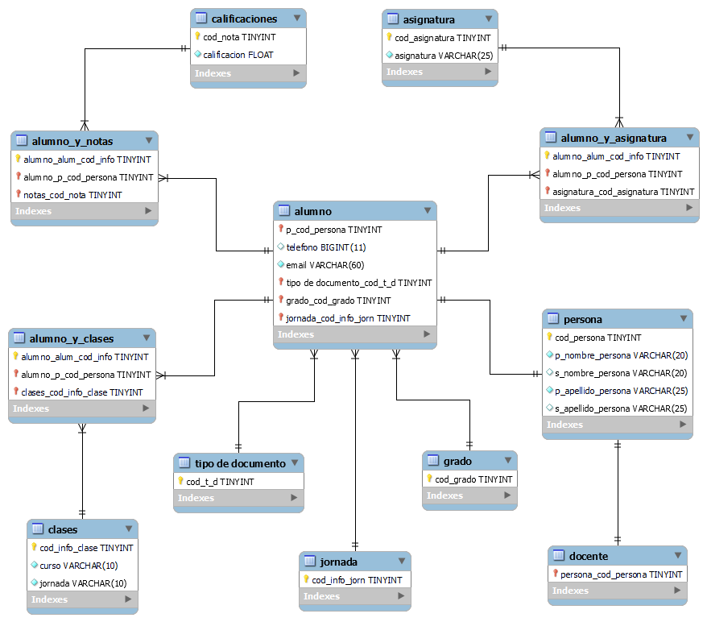
Modelo entidad relación notación crows foot

Slide 73
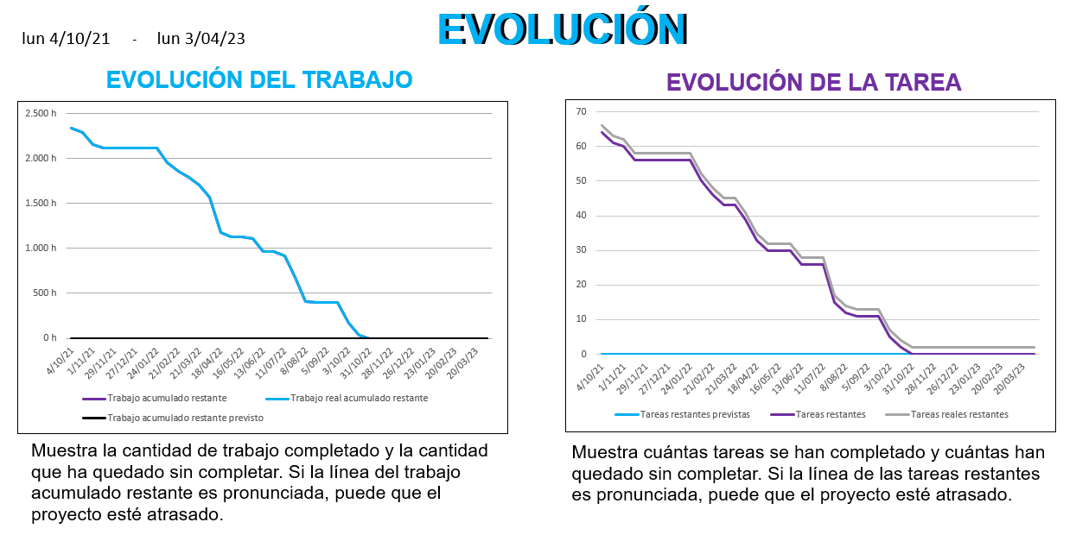
Informe diagrama de Gantt

Slide 74
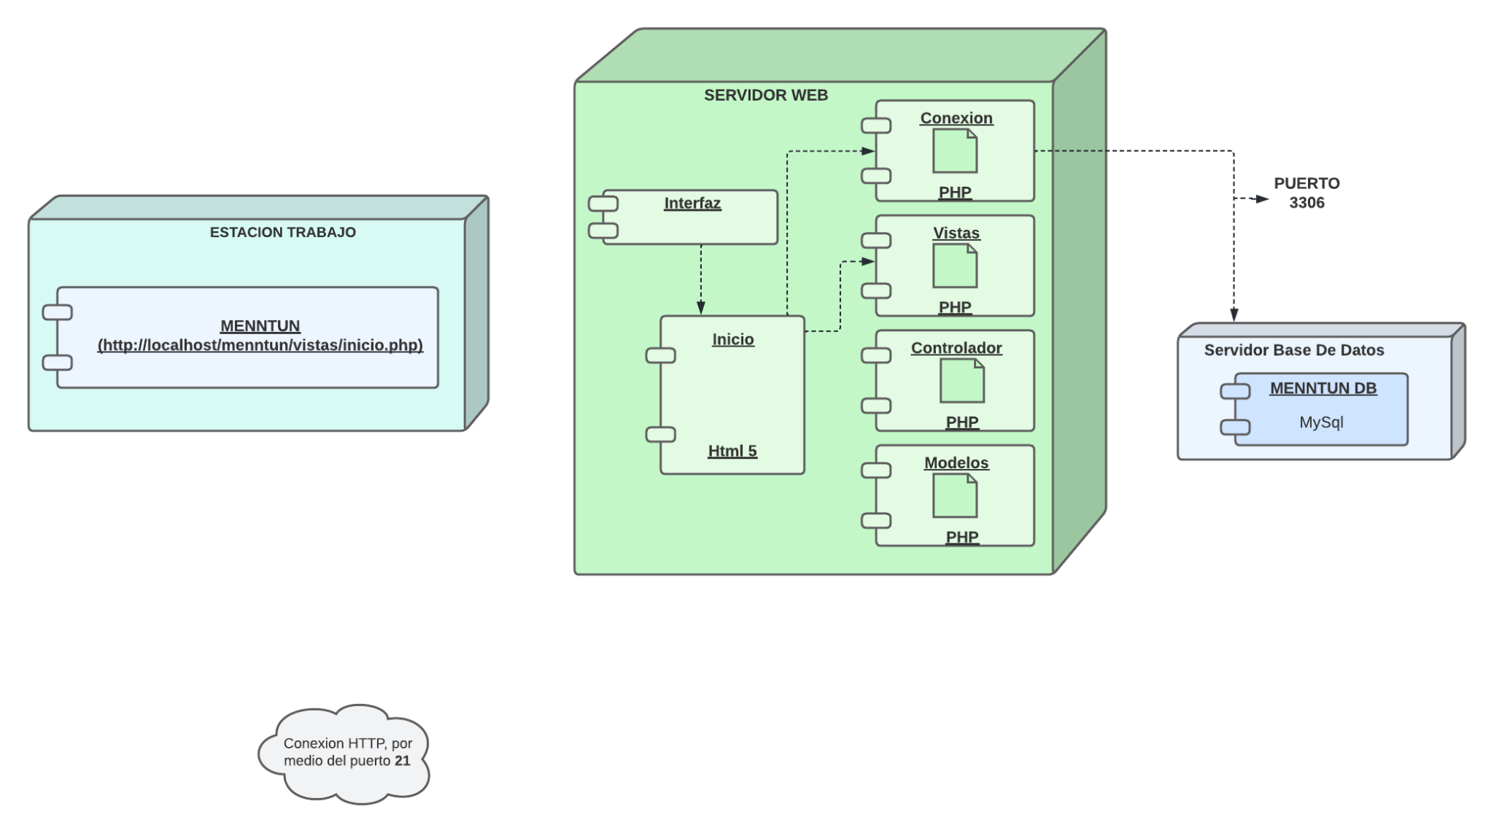
Diagrama de distribución UML 2.4.1

Slide 75
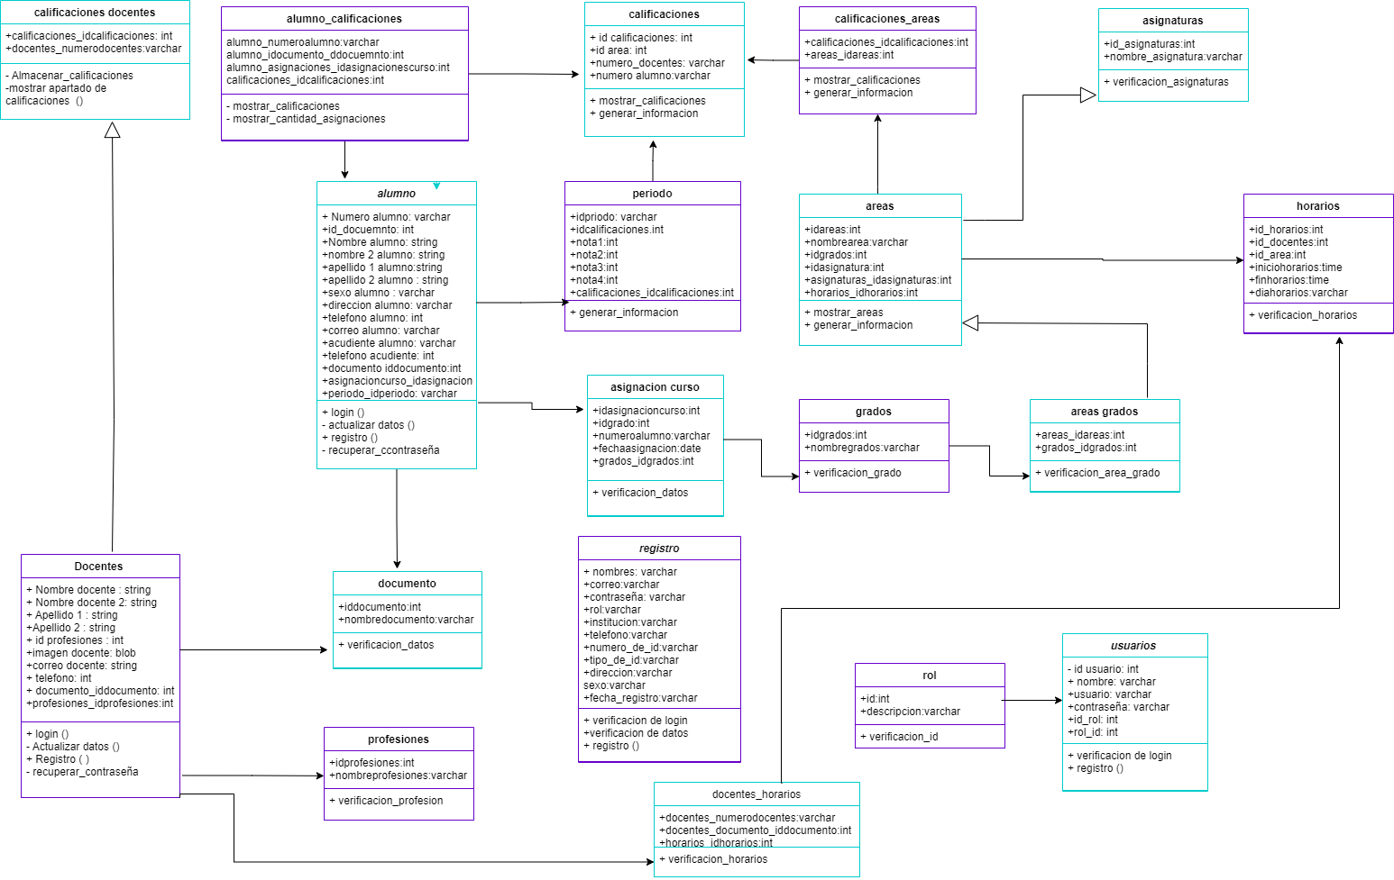
Diagrama de clases
Diagrama de clases

Slide 76
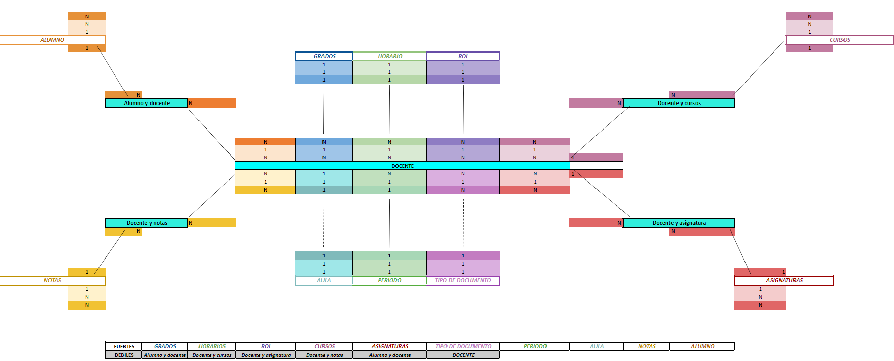
Normalización del modelo entidad relación

Slide 77
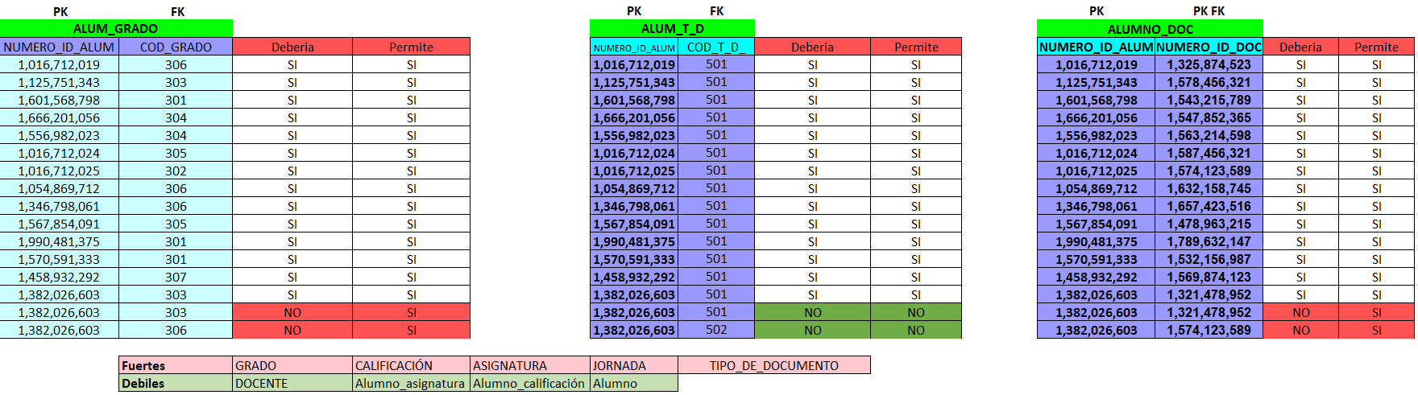
Normalización del modelo entidad relación

Slide 78
Normalización del modelo entidad relación

Slide 79
MENNTUN
MENNTUN
MENNTUN
III Trimestre

Slide 80
Índice
Índice
1
Base de datos
4
S. Integración continua
2
Sentencias
5
Informe de costos
3
I. Sistema de información
6
Prototipo no funcional

Slide 81
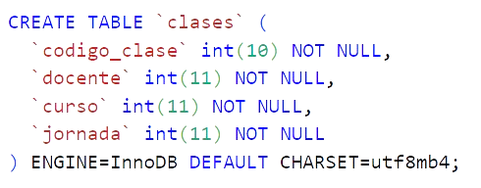
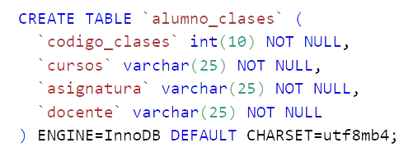
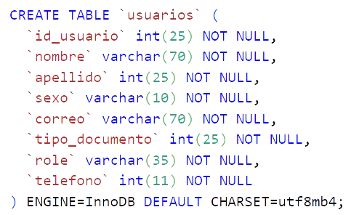
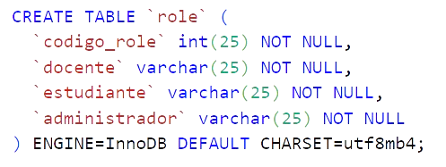
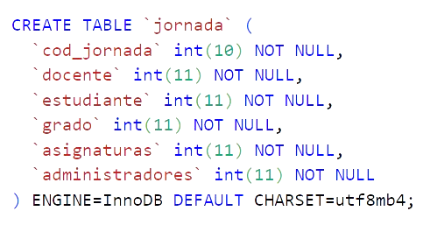
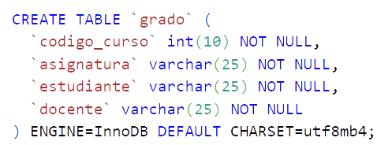
Sentencias DDL

Slide 82

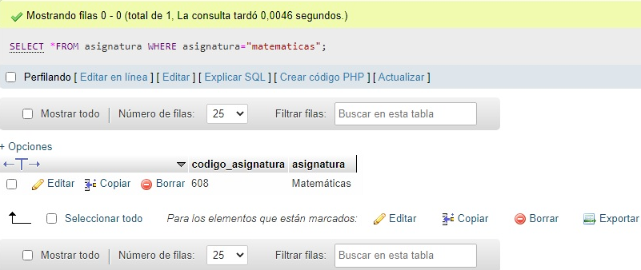
Sentencias DML

Slide 83
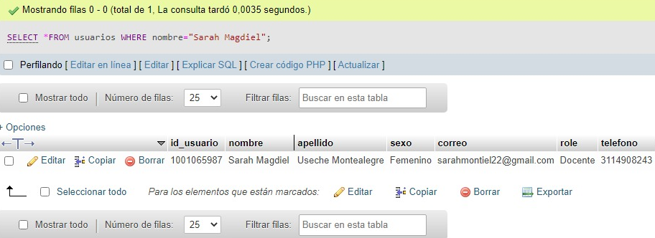
Sentencias DML

Slide 84
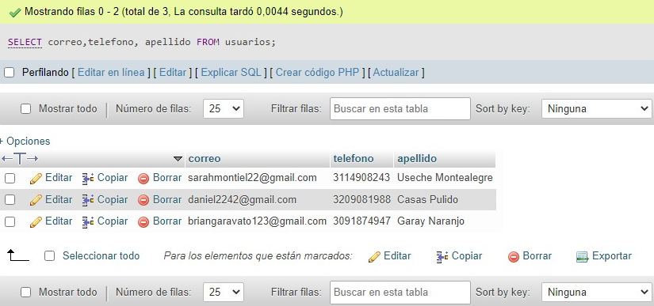
Sentencias DML

Slide 85
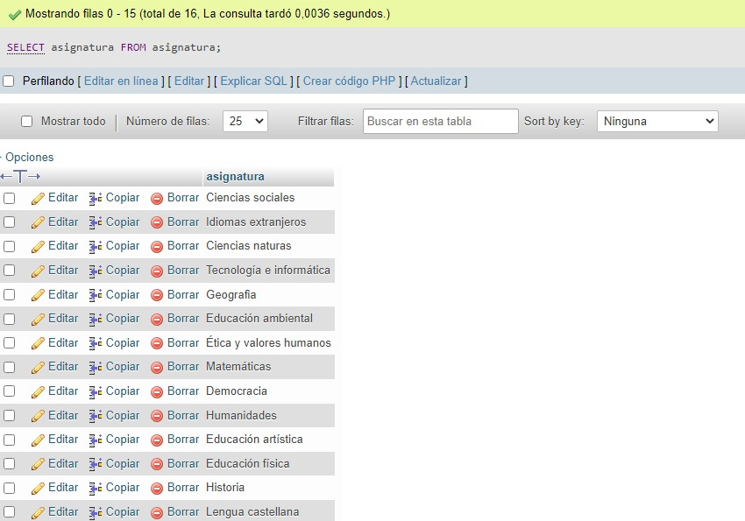
Sentencias DML

Slide 86
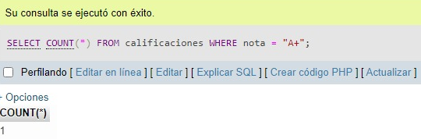
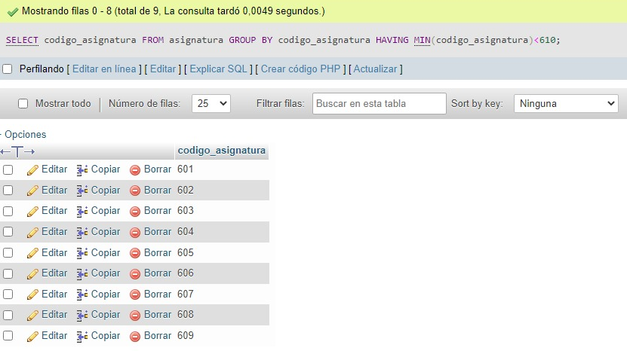
Sentencias DML

Slide 87
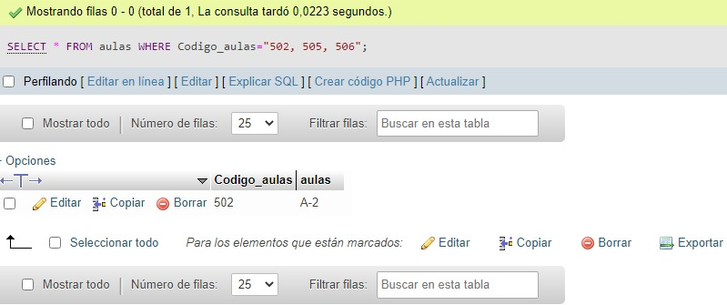
Sentencias DML

Slide 88
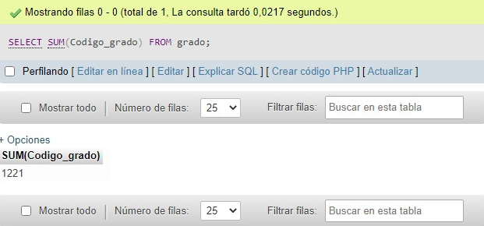
Sentencias DML

Slide 89


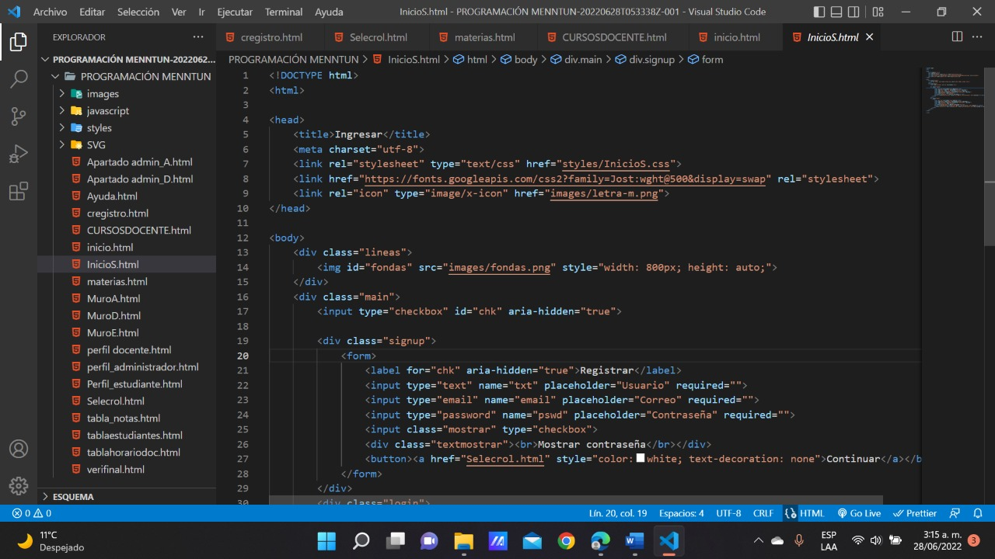
Prototipo no funcional

Slide 90






INVENTARIO DEL SISTEMA DE INFORMACIÓN
HTML
CSS
Javascript
Bootstrap
FRONT-END
MYSQL
HEYDY SQL
BACK-END

Slide 91









INVENTARIO DEL SISTEMA DE INFORMACIÓN
CHROME
DRIVE
PROJECT
EXCEL
YOUTUBE
VISUAL STUDIO CODE
PC
HOSTING
GITHUB

Slide 92
INVENTARIO DEL SISTEMA DE INFORMACIÓN
EQUIPOS
Integrante | PC | RAM | Almacenamiento | Sistema Operativo
Sarah Useche Montealegre | Acer Aspire | 4 RAM | 237 GB | Windows 11
Daniel Casas Pulido | HP | 4 RAM | 465 GB | Windows 10
Verónica Méndez Pérez | HP | 4 RAM | 300 GB | Windows 10
Eider Peña Fandiño | Asus Vivobook | 8 RAM | 250 GB | Windows 11
Brayan Garay Naranjo | Lenovo IdeaPad | 4 RAM | 300 GB | Windows 10 pro

Slide 93
Software | Uso
Microsoft Windows | Administrar y ejecutar el proyecto
Microsoft Project | Crear, diseñar y ejecutar el diagrama de Gantt
Microsoft Power Point | Crear, diseñar y presentar diapositivas del proyecto
Google Drive | Copia de los avances del proyecto
Google Docs | Realización online de manera grupal en archivos tipo doc. del proyecto
Google Hojas de cálculo | Realización de base de datos sobre la recolección de información
Google presentaciones | Realización online de manera grupal en archivos tipo ppptx. del proyecto
Google Meet | Reuniones del grupo del proyecto
Google Forms | Realización de encuesta para el levantamiento de información
Draw.io | Realización de diagramas de distribución
Git | Administrar repositorio del proyecto
GitHub | Mantener archivos y códigos del proyecto
MySQL Workbench | Realización del diccionario de datos y modelo entidad relación
Xampp versión 8.1.6 | Gestionar la base de datos
WhatsApp | Comunicación entre los integrantes del grupo
Correo Electrónico (Gmail) | Envió de avisos, mensajes y/o archivos entre los integrantes del grupo referente al proyecto
AnyDesk | Conectar diferentes dispositivos a distancia y manejarlos en diferentes puntos.
INVENTARIO DE SOFTWARE

Slide 94
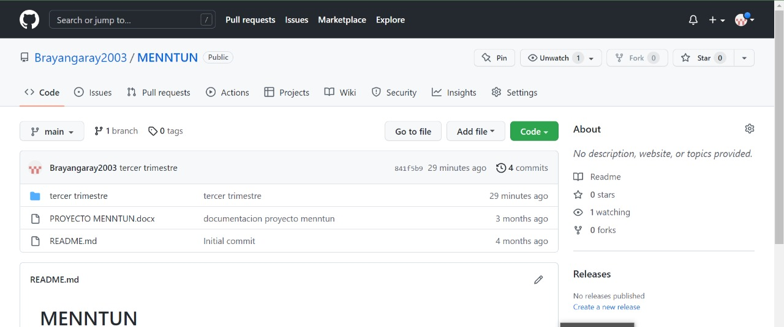
S. Integración continua

Slide 95
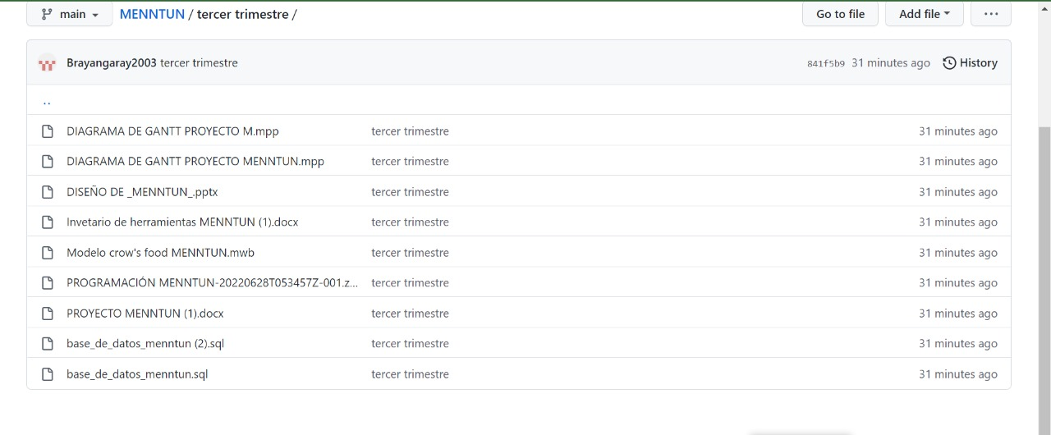
S. Integración continua

Slide 96
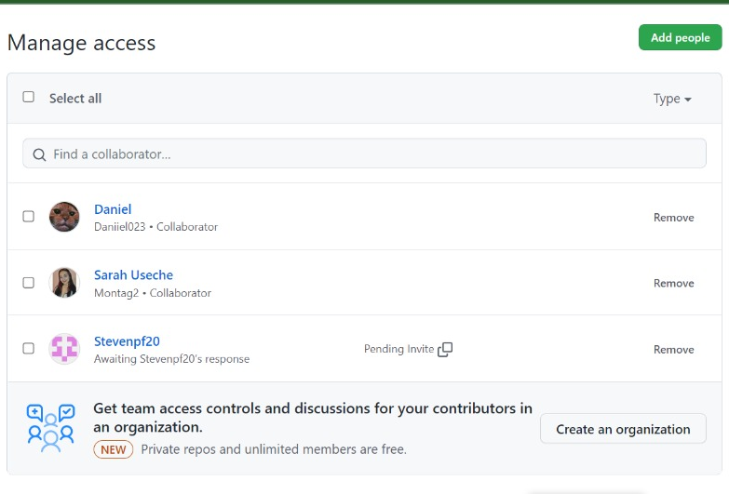
S. Integración continua

Slide 97
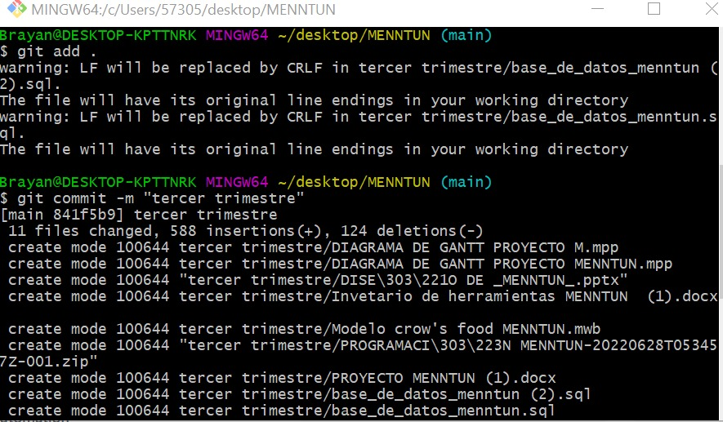
S. Integración continua

Slide 98
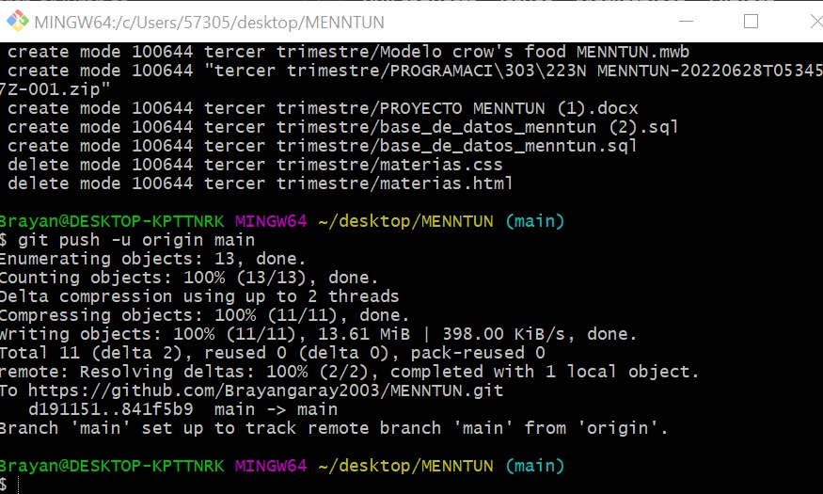
S. Integración continua

Slide 99
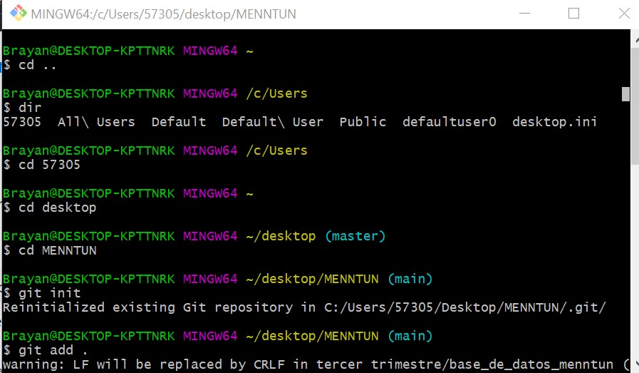
S. Integración continua

Slide 100
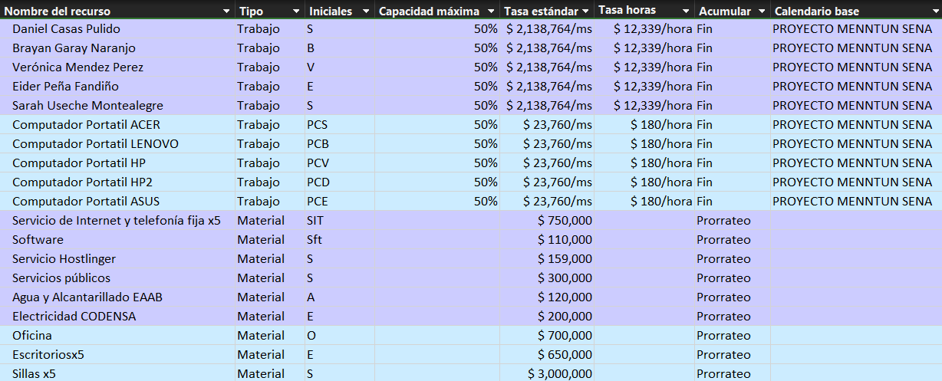
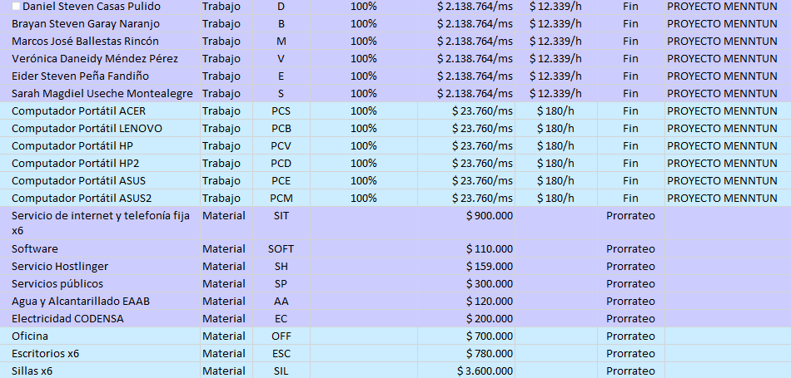
HOJA DE RECURSOS
Recursos tipo trabajo y material

Slide 101
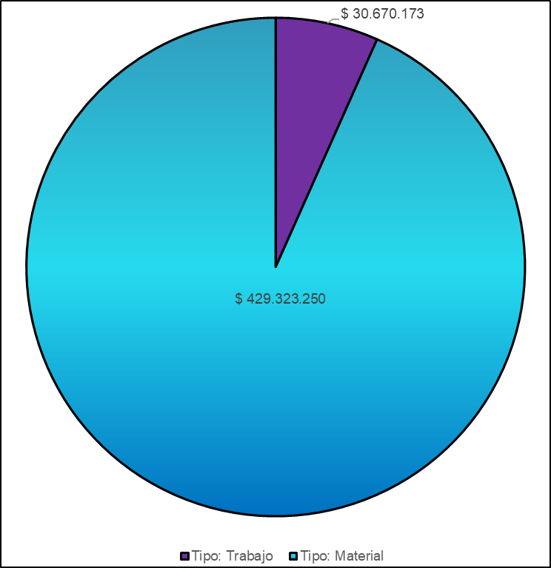
DISTRIBUCIÓN DE COSTOS
Cómo los costos están distribuidos entre tipos de recursos diferentes.

Slide 102
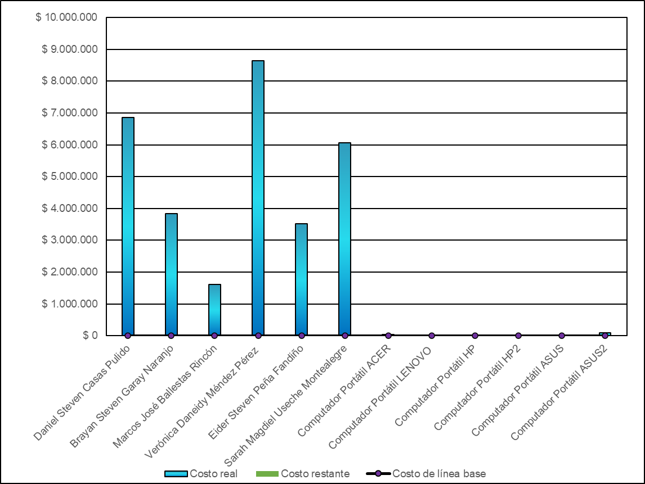
ESTADO DE COSTOS
Estado de costo de los recursos de trabajo.

Slide 103
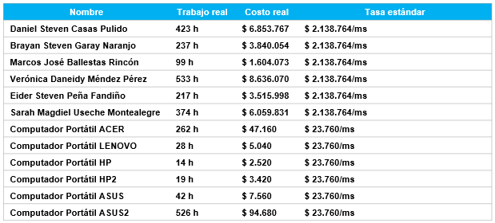
DETALLES DE COSTOS
Detalles de costos de todos los recursos de trabajo.

Slide 104
MENNTUN
MENNTUN
MENNTUN
IV Trimestre

Slide 105
Índice
Índice
1
Manual Técnico
2
Pruebas unitarias
3
Manual de instalación
4
Distribución de Software
5
Migración de datos
6
Plan de Instalación

Slide 106


Manual Técnico
Manual Técnico
Requerimientos para móviles
Requerimientos para PC
Hardware cliente:
Procesador Quad Core 1.2GHz
Memoria RAM de 2 GB.
Disco SSD 32 GB.
Hardware cliente:
Procesador tarjeta madre Intel
Memoria RAM de 3 a 4 GB.
Disco duro 200 GB.
Requerimientos técnicos mínimos
Software cliente:
Navegadores de cualquier tipo.
Equipo dispositivo móvil (Android PIE 9.0).
Conexión a internet.
Correo electrónico
Software cliente:
Navegadores de cualquier tipo.
Conexión a internet.
Correo electrónico.
Windows XP/7.

Slide 107

Manual Técnico
Manual Técnico
Requerimientos para hosting:
Hardware hosting:
Almacenamiento 5 GB.
Disco duro de 250 GB
Intel Core 5 (2015)
Memoria RAM 4.
Requerimientos técnicos mínimos
Software hosting:
Navegadores de cualquier tipo.
Conexión a internet.
Windows XP.
Hosting gratuito utilizado en el proyecto

Slide 108




Herramientas para el desarrollo
Herramientas para el desarrollo
MySQL
GitHub
Visual Studio Code
MySQL Workbench
XAMPP

Slide 109
Diagrama de clases
Diagrama de clases

Slide 110
DIAGRAMAS CASO DE USO
Registrar

Slide 111
DIAGRAMAS CASO DE USO
Iniciar sesión

Slide 112
DIAGRAMAS CASO DE USO
Alumno

Slide 113
DIAGRAMAS CASO DE USO
Docente

Slide 114
DIAGRAMAS CASO DE USO
Administrador

Slide 115
DIAGRAMAS CASO DE USO
Apartados extra

Slide 116
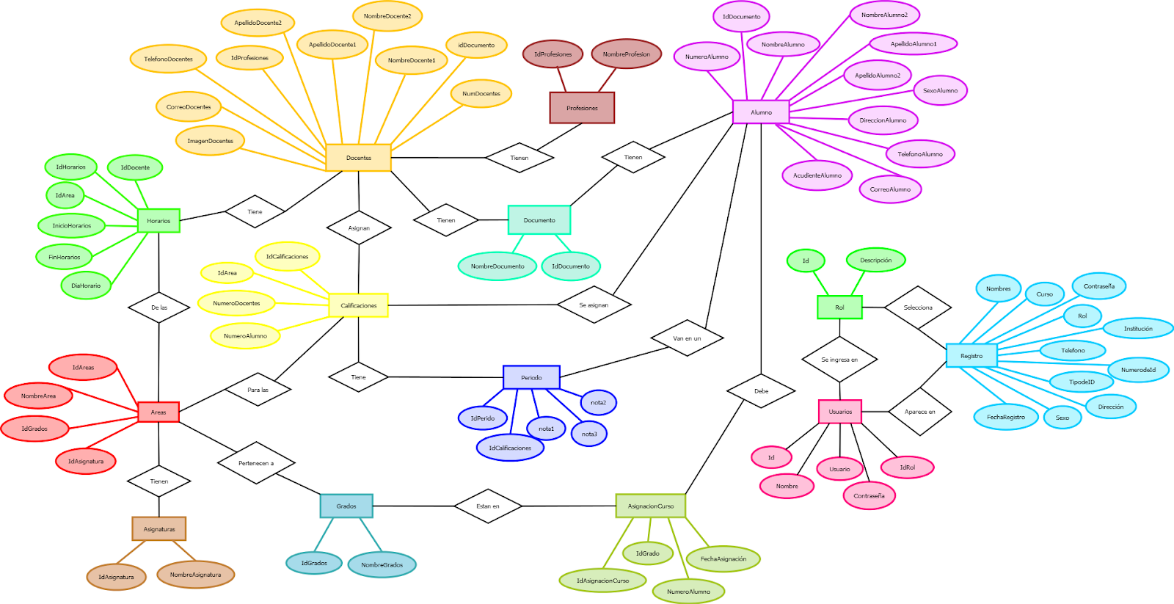
Diagrama de entidad relación
Diagrama de entidad relación

Slide 117
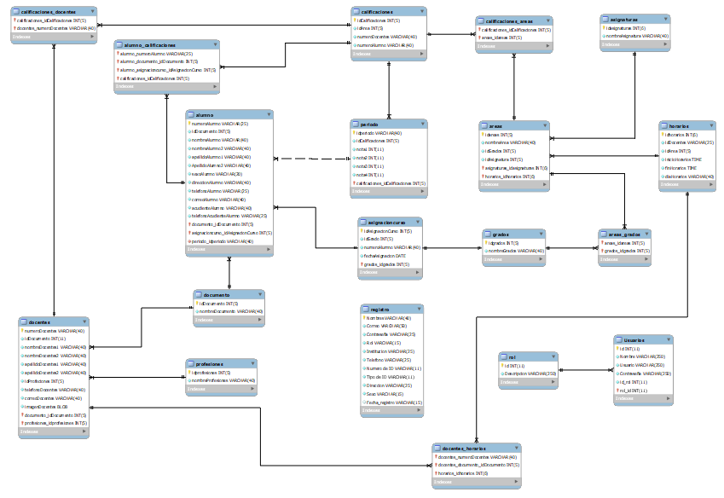
Modelo relacional
Modelo relacional

Slide 118
Modelo relacional
Modelo relacional
USUARIOS
Columna | Tipo de dato | PK | NN | AI
id | INT(11) | ✔ | ✔
Nombre | VARCHAR(250) |  | ✔
Usuario | VARCHAR(250) |  | ✔
Contraseña | VARCHAR(250) |  | ✔
id_rol | INT(11) |  | ✔
rol_id | INT(11) | ✔ | ✔
ASIGNACIÓN CURSO
Columna | Tipo de dato | PK | NN | AI
idAsignacionCurso | INT(5) | ✔ | ✔
idGrado | INT(5) |  | ✔
numeroAlumno | VARCHAR(40) |  | ✔
fechaAsignacion | DATE |  | ✔
grados_idgrados | INT(5) | ✔ | ✔
ÁREAS
Columna | Tipo de dato | PK | NN | AI
idareas | INT(5) | ✔ | ✔ | ✔
nombreArea | VARCHAR(40) |  | ✔
idGrados | INT(5) |  | ✔
idAsignatura | INT(5) |  | ✔
asignaturas_idasignaturas | INT(6) | ✔ | ✔
horarios_idhorarios | INT(6) | ✔ | ✔
HORARIOS
Columna | Tipo de dato | PK | NN | AI
idhorarios | INT(6) | ✔ | ✔ | ✔
idDocentes | VARCHAR(25) |  | ✔
idArea | INT(5) |  | ✔
inicioHorarios | TIME |  | ✔
finHorarios | TIME |  | ✔
diaHorarios | VARCHAR(40) |  | ✔

Slide 119
Diagrama de distribución en Software
Diagrama de distribución en Software

Slide 120





Instalación del web server
Instalación del web server

Slide 121





Plan de pruebas
Plan de pruebas
Historial de Versiones:
Información del Proyecto:
Fecha | Versión | Autor | Organización | Descripción
27/09/2022 | 1 | Sena | Sena | Proceso de pruebas
Empresa / Organización | 2395873
Proyecto | Menntun
Fecha de preparación | 19/09/2022
Cliente | Independiente
Patrocinador principal | Sena
Gerente / Líder de proyecto | Useche Montealegre Sarah Magdiel
Gerente / Líder de pruebas de software | Peña Fandiño Eider Steven
Aprobaciones:
Nombre y Apellido | Cargo | Departamento u organización | Fecha | Firma
Peña Fandiño Eider Steven | Líder de pruebas de software | SENA | 27/09/2022
Useche Montealegre Sarah Magdiel | Gerente líder de proyecto | SENA | 27/09/2022
Méndez Perez Verónica Daneydi | Analista y desarrolladora | SENA | 27/09/2022
Casas Pulido Daniel Steven | Analista y desarrollador | SENA | 27/09/2022
Garay Naranjo Brayan Steven | Analista y desarrollador | SENA | 27/09/2022

Slide 122
Plan de pruebas
Plan de pruebas
Resumen Ejecutivo:
El presente documento tiene como propósito establecer el plan en el cual se va a documentar todo lo referente a las pruebas realizadas para el desarrollo y validación de la plataforma web Menntun referente a la modalidad de Proyecto del Sena ubicada en Bogotá, Colombia. Este documento se presenta como parte de lo establecido en el cronograma de actividades propuesto por los estudiantes encargados de realizar el proyecto.
Alcance de las Pruebas:
Pruebas de Estrés:
El objetivo de esta prueba corresponde a medir la capacidad de peticiones que puede soportar la aplicación, creando así un estimado del tráfico regular en el que la aplicación pueda presentar un desempeño óptimo, utilizando la herramienta JMeter, se creará un escenario donde se utilizan hilos que actuarán como usuarios los cuales harán peticiones a la página y a cada usuario se le va a asignar una cantidad de peticiones específicas.
Pruebas de Carga:
El objetivo de esta prueba es medir el rendimiento de la aplicación en tiempo de respuesta, se utilizará la herramienta JMeter, en donde se va a simular peticiones al aplicativo web con hilos que actúan como usuario.

Slide 123
Plan de pruebas
Plan de pruebas
Pruebas Funcionales:
Pruebas Unitarias:
El objetivo de esta prueba es asegurar el correcto funcionamiento de las capas de persistencia y del modelo de negocio, así poder asegurar que no existan fallos al momento de integrar ambas capas. Se implementará la herramienta Junit, elaborándose en un paquete de Prueba para probar las funcionalidades de cada uno de los métodos. Como rango de aceptación, estas pruebas deben devolver una aserción del 100%
Pruebas de Aceptación:
Para esta prueba se utilizará SoapUI con el objetivo de validar que todas las peticiones necesarias para cumplir las funcionalidades de las historias de Usuario se reciban con éxito. Cómo rango de aceptación, esta prueba debe reflejar que todas las solicitudes sean validadas y exitosas.
Entregables:
Documento de Plan de Pruebas.

Slide 124


Plan de pruebas
Plan de pruebas
Prueba 001
Caso de prueba de Validar la consulta y la lista de las Categorías
Prueba 002
Caso insertar los datos de la Categorías

Slide 125


Plan de pruebas
Plan de pruebas
Prueba 003 tabla área, insertar
Prueba 004 tabla área, eliminar

Slide 126


Plan de pruebas
Plan de pruebas
Prueba 005 tabla área, editar
Prueba 006 tabla área, buscar:

Slide 127


Plan de pruebas
Plan de pruebas
Prueba 007 tabla docente, insertar
Prueba 008 tabla docente, editar

Slide 128


Plan de pruebas
Plan de pruebas
Prueba 009 tabla docente, eliminar
Prueba 010
tabla docente, buscar y listar

Slide 129



Manual de instalación
Manual de instalación
1.Ingresamos a InfinityFree en nuestro navegador.
3.Posteriormente confirmamos el email de registro, damos clic en aceptar.
2. Luego nos dirigimos a crear una cuenta en la página.

Slide 130



Manual de instalación
Manual de instalación
4. Veremos que nuestra cuenta fue creada con éxito y nuestro hosting creado contará con 3 dominios disponibles.
6. Seleccionamos el nombre de la página ( DOMINIO ) teniendo en cuenta que el dominio NO acepta caracteres especiales. Llenamos la información adicional solicitada, damos clic en crear cuenta.
5. Luego procedemos a crear nuestro primer dominio.

Slide 131


Manual de instalación
Manual de instalación
7. Una vez creado el DOMINIO, ingresamos al control panel para iniciar a subir los archivos y la base de datos.

Slide 132



Manual de instalación
Manual de instalación
8. Al ingresar al control panel procedemos a subir:
Base de datos
Archivos Localhost (Xampp)

Slide 133



Manual de instalación
Manual de instalación
9. Subir base de datos Ejemplo-menntun. Una vez termine de subir los archivos procedemos a abrir el dominio.
10. Buscamos el archivo .php de conexión de la base de datos, actualizaremos los parámetros de conexión por los nuevos parámetros que tiene el hosting.

Slide 134

Manual de instalación
Manual de instalación
11. Finalmente procederemos a verificar que los valores sean correctos e ingresamos a los diferentes usuarios.

Slide 135
Informe migración de datos
Informe migración de datos
ANÁLISIS PREVIO DE LA BASE DE DATOS ACTUAL.
Antes de realizar la copia de seguridad, se debe realizar un análisis previo del sistema gestor de base de datos de MySql que es el actual para así verificar posteriormente con la copia de seguridad o con la migración al sistema gestor de base de datos final PostgreSQL. Esto se realiza para tener una visión general de las ventajas y/o desventajas de realizar dicha migración, además se estima el nivel de complejidad de llevar a cabo dicho proceso.
Número de Objetos de conversión.
En la base de datos MySql hay objetos que no tienen correspondencia directa con respecto a la base de datos PostgreSQL por tanto dicho proceso se vuelve un poco complejo. Es por eso que es importante conocer qué tan compleja es dicha conversión y así tomar medidas para prever el impacto de la migración.
Los objetos de la base de datos cuya conversión a lenguaje PostgreSQL, de nivel de complejidad bajo son: tablas, índices, secuencias, vistas.

Slide 136














Informe migración de datos
Informe migración de datos
Número de Registros filas:
La cantidad de registros en una base de datos es importante en este análisis previo, puesto que no es lo mismo realizar una migración de cien registros a más de mil millones de registros. Tener en cuenta que el número de registro de filas afecta tiempos de actualización, Back up, disparadores, etc.

Slide 137






Informe migración de datos
Informe migración de datos
Número de Atributos (NA)
Otro de los indicadores de complejidad se calcula en base a la cantidad de campos de las tablas. Se recomienda ejecutar consultas que permitan ver el promedio en general de las columnas, la cantidad máxima y mínima de columnas por tabla. No es lo mismo tener una tabla con 200 campos a una tabla con 2 campos, el manejo en cuanto a índices, restricciones, es diferente

Slide 138








Informe migración de datos
Informe migración de datos
Número de Atributos (NA)
Otro de los indicadores de complejidad se calcula en base a la cantidad de campos de las tablas. Se recomienda ejecutar consultas que permitan ver el promedio en general de las columnas, la cantidad máxima y mínima de columnas por tabla. No es lo mismo tener una tabla con 200 campos a una tabla con 2 campos, el manejo en cuanto a índices, restricciones, es diferente

Slide 139

Plan de instalación-respaldo y migración
Plan de instalación-respaldo y migración
Etapa cero
Desplegar Hosting Tablas bases
Usuario:
Contiene como llave primaria el “id” y en las otras celdas contiene la información de todos los usuarios que se irán registrando a lo largo del año escolar, esta se encuentra de forma resumida con la información más relevante de cada usuario.

Slide 140

Plan de instalación-respaldo y migración
Plan de instalación-respaldo y migración
Etapa cero
Desplegar Hosting Tablas bases
Rol:
están registrados los roles que maneja la plataforma, estos vendrán como predeterminados y los usuarios al momento de registrarse tendrán la oportunidad de seleccionar dicho rol al que pertenecen exceptuando el de administrador que será brindado por la institución.

Slide 141

Plan de instalación-respaldo y migración
Plan de instalación-respaldo y migración
Etapa cero
Desplegar Hosting Tablas bases
Documento:
encontramos los tipos de identificación que maneja la plataforma como tarjeta de identidad, cédula de ciudadanía, pasaporte y cédula de extranjería la cual nos servirá para identificar a cada usuario.

Slide 142
Plan de instalación-respaldo y migración
Plan de instalación-respaldo y migración
Etapa uno
Insertar
Registro al momento de que sean usuarios nuevos.
Horarios para el inicio de años lectivos o por horarios de nuevos docentes,
alumnos y docentes de igual manera para usuarios con dicho rol que sean nuevos.
Actualizar
Horarios en el caso de cambios en el horario ya puesto al inicio del año lectivo.
Usuarios, alumnos y docentes en caso de cambiar su información personal como teléfono, dirección y demás.
Calificaciones, para actualizar notas recuperadas por los alumnos.
Asignaturas, en caso de que se cambien las asignaturas de años escolares anteriores.
Asignación cursos, para cada vez que se inicia un año escolar y los alumnos promueven de grado

Slide 143
Plan de instalación-respaldo y migración
Plan de instalación-respaldo y migración
Etapa uno
Eliminar
Horarios, en caso de que ya se esté seguro de que no se volverá a utilizar dicho horario.
Registros, para las personas registradas que fueron retiradas o despedidas y llevan mucho tiempo sin ser parte de la institución.
Buscar
Usuarios, registro, grados, docentes, asignatura (calificaciones), asignación curso y alumno, todas estas en caso de necesitar alguna información en específico sobre alguna tabla en especial o todas en general.

Slide 144
Plan de instalación-respaldo y migración
Plan de instalación-respaldo y migración
Etapa dos
Backup
Periodicidad: Se realizarán dos backup, uno cada dos días para guardar las actualizaciones realizadas en apartados como lo serían “subir notas”, de esta manera no se pierde el ingreso de datos a largo plazo. Este backup se sobrescribirá en el último realizado, ya que el periodo de tiempo en el que se realiza es muy corto.
El segundo backup se realizará al finalizar cada periodo del año escolar, la duración de este dependerá de la duración del periodo puesta por la institución, de esta manera se almacenará la información de todo dicho periodo de tiempo y se tendrá guardada en caso de necesitarla. Este backup no se sobrescribirá, se creará uno nuevo cada vez que se realice.
Hora backup: Este se realizará alrededor de las 3:30 a.m. ya que, a esta hora, es menos probable que haya personas conectadas en el sistema.
Proceso de mantenimiento: Se guardará el backup en otro servidor en caso de necesitar la base de datos madre por algún daño sobre la base de datos utilizada en su momento, para almacenar datos y/o también se tendrá uno en la nube.

Slide 145


Plan de instalación-respaldo y migración
Plan de instalación-respaldo y migración
Etapa dos Configuración Backup automatizado
1. Nos dirigimos al buscador de archivos del computador
2. Creamos una carpeta que se llamara Backup

Slide 146


Plan de instalación-respaldo y migración
Plan de instalación-respaldo y migración
Etapa dos Configuración Backup automatizado
3. Abrimos XAMPP
4. Después nos dirigimos al localhost MySQL

Slide 147


Plan de instalación-respaldo y migración
Plan de instalación-respaldo y migración
Etapa dos Configuración Backup automatizado
5. Entramos al MySQL y escogemos la base de datos Menntun.
6. Nos dirigimos a exportar la base de datos y escoger en que tipo de formato lo queremos

Slide 148


Plan de instalación-respaldo y migración
Plan de instalación-respaldo y migración
Etapa dos Configuración Backup automatizado
8. Después abrimos la consola de XAMPP y le ordenamos que nos mande la base de datos a nuestra carpeta creada Backup
7. Después se nos descargara el archivo y lo enviara al buscador de archivos

Slide 149


Plan de instalación-respaldo y migración
Plan de instalación-respaldo y migración
Etapa dos Configuración Backup automatizado
9. Luego de finalizar el proceso nos dirigimos hacia el disco local (c), y entramos en la carpeta de nuestro Backup, ahí encontraremos nuestra base de datos
10.Damos clic derecho sobre el archivo y escogemos en “abrirlo con” y escogemos la opción de abrirlo con Visual Studio Code

Slide 150


Plan de instalación-respaldo y migración
Plan de instalación-respaldo y migración
Etapa dos Configuración Backup automatizado
11. Aceptamos y a continuación veremos el código de nuestra base de datos.
12.Así acabamos el Backup de Menntun

Slide 151
Plan de instalación-respaldo y migración
Plan de instalación-respaldo y migración
Etapa tres Restauración de datos
Lo que se realizará es devolver la base de datos a un estado funcional, esto se utiliza en caso de que la base brindada ya no esté en funcionamiento por error de la base y/o por mal uso del hosting, otro caso también válido es cuando el cliente lo solicite.
Para realizar este proceso primero se debe detener el uso de la base de datos a cambiar, esto para evitar más fallos en la misma y no complicar el proceso que se debe realizar. Después la plataforma quedará en mantenimiento durante el tiempo que se haga la restauración.
Este mantenimiento puede tomar alrededor de 12 horas.

Slide 152
Plan de instalación-respaldo y migración
Plan de instalación-respaldo y migración
Etapa cuatro Mantenimiento de la información
El tratamiento de datos y mantenimiento de los mismos es bastante importante ya que los datos guardados por el hardware y software utilizados en el proceso son de suma relevancia, ya que si se hace caso omiso a esto se estaría pasando por alto la eficacia de nuestro sistema.
Con base a lo mencionado buscamos con eficacia optimizar el mantenimiento de información suministrada y disponiendo de la misma como en las siguientes tablas:
Tabla registros: Algunos se borran en caso de que alguno sea tomado como inválido y no sea necesario guardar dicha información en la base de datos. Este proceso se hará cada 6 meses aproximadamente.
Tabla horarios: se eliminarán los datos que sean modificados y/o innecesarios cada 3 meses y 15 días.
Tabla alumno: Los usuarios con el rol de alumno serán depurados de la base de datos después de 2 años de inactividad.
Tabla docente: Los usuarios con el rol de docente serán depurados de la base de datos después de 1 año de inactividad. Eliminar backup innecesarios.

Slide 153


Plan de instalación-respaldo y migración
Plan de instalación-respaldo y migración
Etapa cinco Migración
Migración de motores de bases de datos:
Para la base de datos es necesario actualizar la estructura de la sintaxis y el tipo de dato que maneje la misma, esto se puede realizar de manera automática o manual teniendo en cuenta que, si es realizada de manera manual, es algo que tomará bastante tiempo, pero puede quedar no tan acertado a lo deseado y hacerlo de manera automática ahorra tiempo considerablemente, pero puede no quedar de la manera deseada y aún así necesitar cambios manuales mínimos.
Full Convert

Slide 154
Plan de instalación-respaldo y migración
Plan de instalación-respaldo y migración
Etapa cinco Migración
Tipos de campo | PostgreSQL | Especificaciones PostgreSQL | MySQL | Especificaciones MySQL
bool | boolean | valor lógico o booleano (true/false) | Bool | Un número entero que puede ser 0 ó 1
char(n) | character(n) | cadena de carácteres de tamaño fijo | CHAR | cadena de longitud fija
varchar(n) | character varying(n) | cadena de carácteres de tamaño variable | VARCHAR | cadenas de longitud variable
Date | date | fecha (sin hora) | Date | Tipo fecha, almacena una fecha
int2 | smallint | entero de dos bytes con signo | INT | valor entero
time | time | hora en horas, minutos, segundos y centésimas | Time | Almacena una hora
timestamp | timestamp with time zone | fecha y hora con zonificación | TIMESTAMP | La mezcla y la fecha valor de tiempo, una marca de tiempo
blob | Character Large Objects | Es un tipo de datos de MySQL que puede almacenar datos binarios como los de archivos de imagen, multimedia y PDF. | BLOB | Binary Large Objects

Slide 155


Plan de instalación-respaldo y migración
Plan de instalación-respaldo y migración
Etapa cinco Migración

Slide 156


Plan de instalación-respaldo y migración
Plan de instalación-respaldo y migración
Etapa cinco Migración

Slide 157


Plan de instalación-respaldo y migración
Plan de instalación-respaldo y migración
Etapa cinco Migración

Slide 158


Plan de instalación-respaldo y migración
Plan de instalación-respaldo y migración
Etapa cinco Migración

Slide 159



Plan de instalación-respaldo y migración
Plan de instalación-respaldo y migración
Etapa cinco Migración

Slide 160
Plan de instalación-respaldo y migración
Plan de instalación-respaldo y migración
Etapa cinco Migración
Migración de servicios hosting:
Este caso es un poco más complejo ya que si se desea migrar, se debe realizar todo el proceso entre servicios de hostings webs, pero a comparación de la migración de base de datos, este no llega al punto de ser necesario ya que la similitud de opciones entre hostings es muy poco probable que sean compatibles con otros motores de bases de datos.

Slide 161
MENNTUN
MENNTUN
MENNTUN
V Trimestre

Slide 162
Objetivo general
Desarrollar una plataforma web enfocada en la administración del sistema de información de una institución en referencia a la gestión de notas para básica secundaria.
MENNTUN

Slide 163
Objetivos generales
Desarrollar una plataforma educativa la cual permita gestionar el proceso académico de los estudiantes de básica secundaria.
Facilitar el registro del desarrollo académico de cada alumno por parte del Docente.
Mantener actualizados a los alumnos en referencia a sus notas.
Crear un horario con las áreas, materias, clases, curso y/o aulas que dicta el Docente.
Observar las materias asignadas del estudiante por las directivas de la institución o por el respectivo docente a cargo.

Slide 164
Objetivos específicos
Desarrollar una plataforma educativa la cual permita registrar,gestionar y actualizar datos de cada uno de los usuarios.
Realizar una plataforma que facilite el orden y distribución de información estudiantil a la institución que la desee utilizar.
Reconocer las facilidades que brinda cada apartado, sus características y dar pleno orden y facilidad.
Optimizar procesos de notas, dando una forma más factible para llevar a cabo este proceso. Obteniendo orden en cada aspecto que la institución solicite.
Tener seguridad para las cuentas evitando la suplantación de identidad de compañeros de clase y/o docentes. Preservando la información original de cada usuario.

Slide 165
Objetivos específicos
Facilitar el registro del desarrollo académico de cada alumno por parte del Docente.
Mantener actualizados a los alumnos en referencia a sus notas.
Crear un horario con las áreas, materias, clases, curso y/o aulas que dicta el Docente.
Observar las materias asignadas del estudiante por las directivas de la institución o por el respectivo docente a cargo.

Slide 166
Índice
1
Cuadro comparativo
Proveedores
2
Contrato de desarrollo de software
3
Documentación de las pruebas

Slide 167




Cuadro comparativo de proveedores

Slide 168
Contrato
PRIMERA: OBJETO.
SEGUNDA: CARACTERÍSTICAS DEL SOFTWARE
TERCERA: VALOR DEL CONTRATO
CUARTA: FORMA DE PAGO
QUINTA: PLAZO DE ENTREGA
SEXTA: PROPIEDAD INTELECTUAL
SÉPTIMA: CONDICIONES DE USO
OCTAVA: COPIAS Y USOS AUTORIZADOS
NOVENA: OBLIGACIONES DEL LICENCIATARIO
DÉCIMA: OBLIGACIONES DEL LICENCIANTE
DÉCIMA PRIMERA: GARANTÍAS
DÉCIMA SEGUNDA: CESIÓN
DÉCIMA TERCERA: VIGENCIA DEL CONTRATO
DÉCIMA CUARTA: TERMINACIÓN
DÉCIMA QUINTA: INFRACCIONES.
DÉCIMA SEXTA: DECLARACIONES
DÉCIMA SÉPTIMA: LEY APLICABLE
DÉCIMA OCTAVA: LEGALIDAD
DÉCIMA NOVENA: CLÁUSULA COMPROMISORIA

Slide 169


Documentación de las Pruebas
Prueba caja negra Apartado docente
Función buscar

Slide 170



Documentación de las Pruebas
Prueba caja blanca Apartado docente
Función buscar

